Slide 1
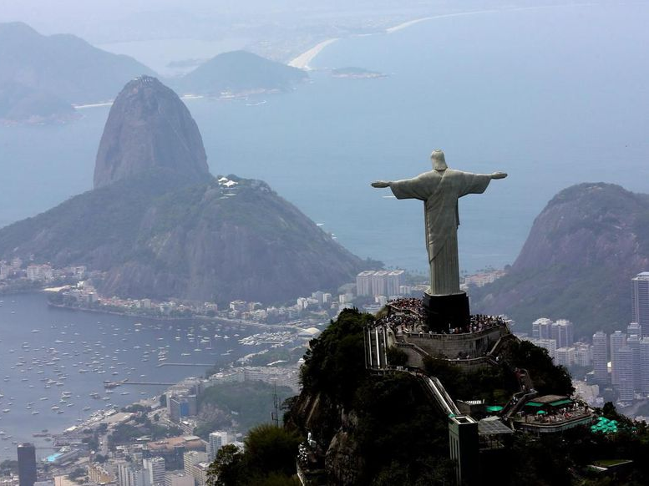
Ch. I – Une ouverture à double clefs.
Ch. II – Historicité
Ch. III – Le Verbe s’est fait chair
Ch. IV – Les querelles christologiques des premiers siècles
Ch. V – Le sacrifice de la Croix
Ch. VI – Sauveur
Ch. VII – Le Notre Père

Slide 2
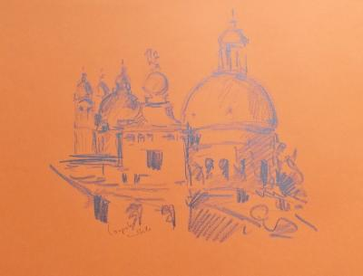
1) Le verbe éternel
Le Prologue de st Jean
Gn. 1, 1 un détail
Les 3 coupoles de St Marc
2) Éphèse 431
3) L’enfance du Christ
4) Les tentations du Christ
5) Les adieux à sa Mère

Slide 3
1) Le verbe éternel
Le Prologue de st Jean
Première lecture
Deux techniques rabbiniques
Verset 1, méditation
Seconde lecture
Gn. 1, 1 un détail
Les 3 coupoles de St Marc

Slide 4
Au commencement était le Verbe, et le Verbe était auprès de Dieu, et le Verbe était Dieu.
Il était au commencement auprès de Dieu.
C’est par lui que tout est venu à l’existence, et rien de ce qui s’est fait ne s’est fait sans lui.
En lui était la vie, et la vie était la lumière des hommes ;
la lumière brille dans les ténèbres, et les ténèbres ne l’ont pas arrêtée.
Il y eut un homme envoyé par Dieu ; son nom était Jean. Il est venu comme témoin, pour rendre témoignage à la Lumière, afin que tous croient par lui.
Cet homme n’était pas la Lumière, mais il était là pour rendre témoignage à la
Lumière.
Le Verbe était la vraie Lumière, qui éclaire tout homme en venant dans le monde.
Il était dans le monde, et le monde était venu par lui à l’existence, mais le monde ne l’a pas reconnu.
Il est venu chez lui, et les siens ne l’ont pas reçu.
Mais à tous ceux qui l’ont reçu,
il a donné de pouvoir devenir enfants de Dieu,
eux qui croient en son nom.
Ils ne sont pas nés du sang, ni d’une volonté charnelle, ni d’une volonté d’homme : ils sont nés de Dieu.
Et le Verbe s’est fait chair, il a habité parmi nous, et nous avons vu sa gloire, la gloire qu’il tient de son Père comme Fils unique, plein de grâce et de vérité.
Jean le Baptiste lui rend témoignage en proclamant : « C’est de lui que j’ai dit : Celui qui vient derrière moi est passé devant moi, car avant moi il était. »
Tous nous avons eu part à sa plénitude, nous avons reçu grâce après grâce ;
car la Loi fut donnée par Moïse, la grâce et la vérité sont venues par Jésus Christ.
Dieu, personne ne l’a jamais vu ; le Fils unique, lui qui est Dieu, lui qui est dans le sein du Père, c’est lui qui l’a fait connaître.

Slide 5
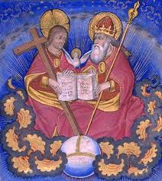

Slide 6
par lui
rien sans lui
en lui

Slide 7
par lui
rien sans lui
en lui
Vie
Vie
Venir l’existence

Slide 8
par lui
Lumière
rien sans lui
en lui
Vie

Slide 9
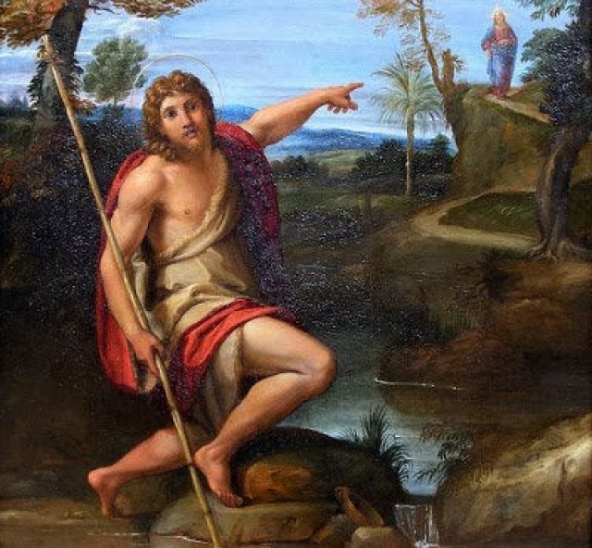

Slide 10
témoin

Slide 11
témoin

Slide 12
témoin
Lumière

Slide 13
témoin
Lumière

Slide 14
Lumière

Slide 15
Dans le monde
Lumière

Slide 16
Dans le monde
Lumière
Le monde est venu
à l’existence

Slide 17
Dans le monde
Lumière
Le monde ne l’a pas
reconnu
Le monde est venu
à l’existence

Slide 18
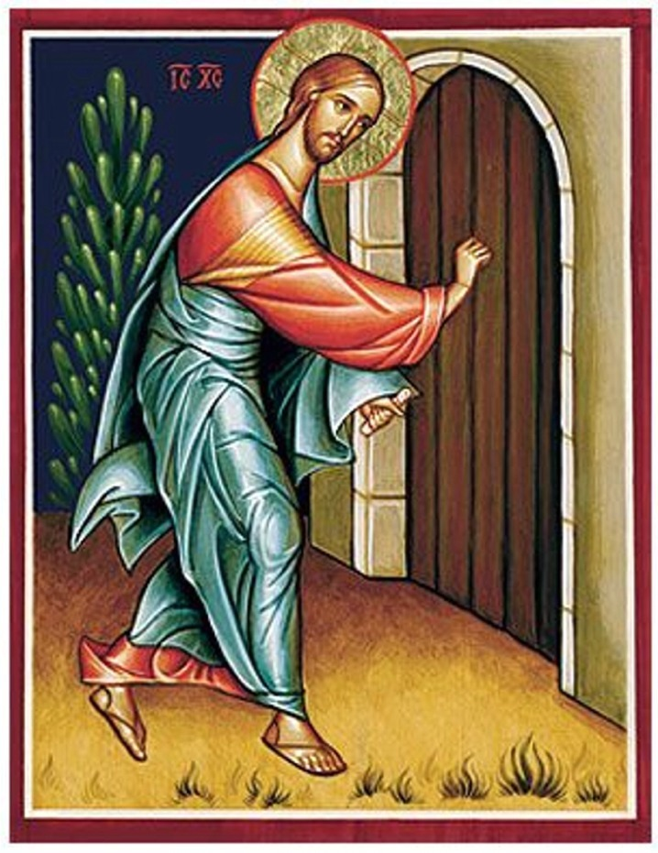

Slide 19
Il s’est fait chair
Il habite parmi nous

Slide 20
Nous avons vu
gloire

Slide 22
Nous avons vu
gloire
Nous avons part à sa plénitude
Nous avons reçu grâce sur grâce

Slide 24
1) Le verbe éternel
Le Prologue de st Jean
Première lecture
Deux techniques rabbiniques
Verset 1, méditation
Seconde lecture
Gn. 1, 1 un détail
Les 3 coupoles de St Marc

Slide 25
par lui
Lumière
Lumière
Lumière
témoin
monde
Vie
monde
Vie
monde
Vie

Slide 26
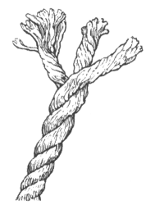
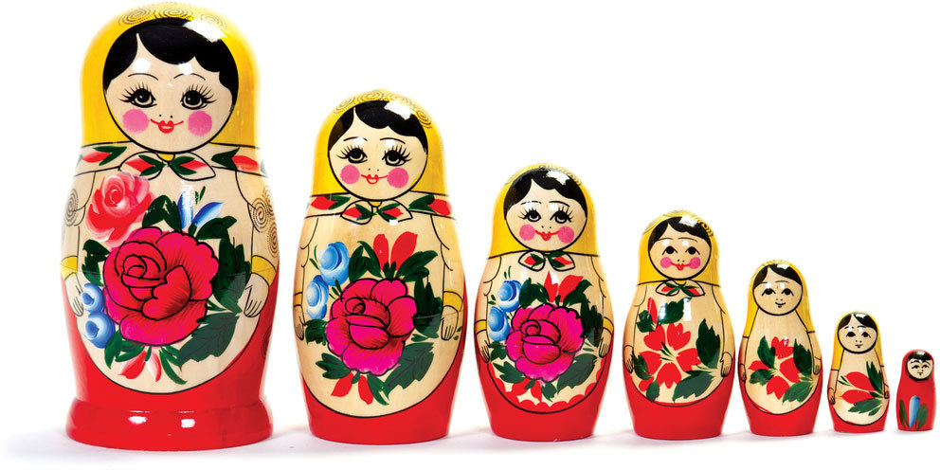

Slide 27
Au commencement
était le Verbe,
et le Verbe était auprès de Dieu, et le Verbe était Dieu.
Il était auprès de Dieu.
au commencement

Slide 28
Dieu, personne ne l’a jamais vu ;
le Fils unique, lui qui est Dieu,
lui qui est dans le sein du Père,
c’est lui qui l’a fait connaître.

Slide 29
G Dieu, personne ne l’a jamais vu ;
H le Fils unique, lui qui est Dieu,
H’ lui qui est dans le sein du Père,
G’ c’est lui qui l’a fait connaître.

Slide 30
Au commencement était le Verbe,
et le Verbe était auprès de Dieu,
et le Verbe était Dieu.
Il était auprès de Dieu
au commencement
Dieu, personne ne l’a jamais vu ;
le Fils unique, lui qui est Dieu,
lui qui est dans le sein du Père,
c’est lui qui l’a fait connaître.

Slide 31
Au commencement était le Verbe,
et le Verbe était auprès de Dieu,
et le Verbe était Dieu.
Il était auprès de Dieu
au commencement
Dieu, personne ne l’a jamais vu ;
le Fils unique, lui qui est Dieu,
lui qui est dans le sein du Père,
c’est lui qui l’a fait connaître.

Slide 32
Au commencement était le Verbe,
et le Verbe était auprès de Dieu,
et le Verbe était Dieu.
Il était auprès de Dieu
au commencement
Dieu, personne ne l’a jamais vu ;
le Fils unique, lui qui est Dieu,
lui qui est dans le sein du Père,
c’est lui qui l’a fait connaître.

Slide 33
Au commencement était le Verbe,
et le Verbe était auprès de Dieu,
et le Verbe était Dieu.
Il était auprès de Dieu
au commencement
Dieu, personne ne l’a jamais vu ;
le Fils unique, lui qui est Dieu,
lui qui est dans le sein du Père,
c’est lui qui l’a fait connaître.

Slide 34
Au commencement était le Verbe,
et le Verbe était auprès de Dieu,
et le Verbe était Dieu.
Il était auprès de Dieu
au commencement
Dieu, personne ne l’a jamais vu ;
le Fils unique, lui qui est Dieu,
lui qui est dans le sein du Père,
c’est lui qui l’a fait connaître.

Slide 35
Au commencement était le Verbe,
et le Verbe était auprès de Dieu,
et le Verbe était Dieu.
Il était auprès de Dieu
au commencement
Dieu, personne ne l’a jamais vu ;
le Fils unique, lui qui est Dieu,
lui qui est dans le sein du Père,
c’est lui qui l’a fait connaître.

Slide 36
A Au commencement était le Verbe,
B et le Verbe était auprès de Dieu,
C et le Verbe était Dieu.
B’ Il était auprès de Dieu
A’ au commencement
Mais à tous ceux qui l’ont reçu,
il a donné de pouvoir devenir enfants de Dieu,
eux qui croient en son nom
G Dieu, personne ne l’a jamais vu ;
H le Fils unique, lui qui est Dieu,
H’ lui qui est dans le sein du Père,
G’ c’est lui qui l’a fait connaître.
X
Y
X’

Slide 37
1) Le verbe éternel
Le Prologue de st Jean
Première lecture
Deux techniques rabbiniques
Verset 1, méditation
Seconde lecture
Gn. 1, 1 un détail
Les 3 coupoles de St Marc

Slide 38
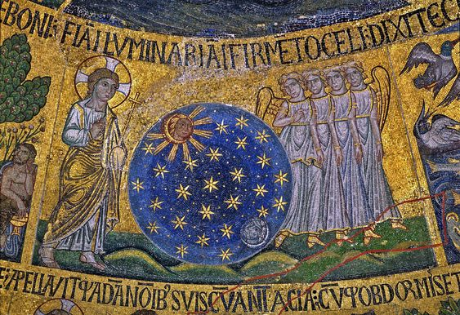

Slide 39
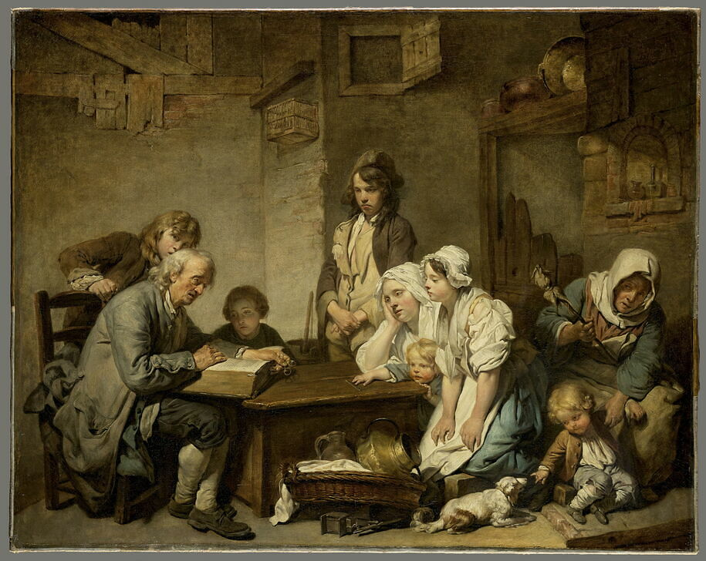

Slide 41
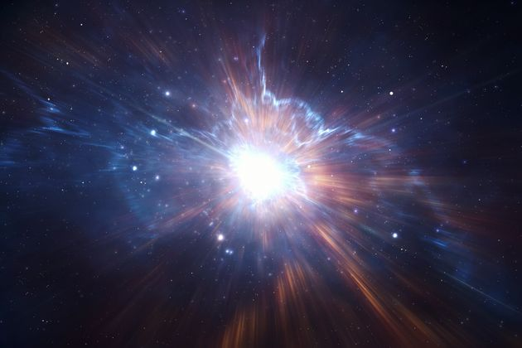

Slide 42
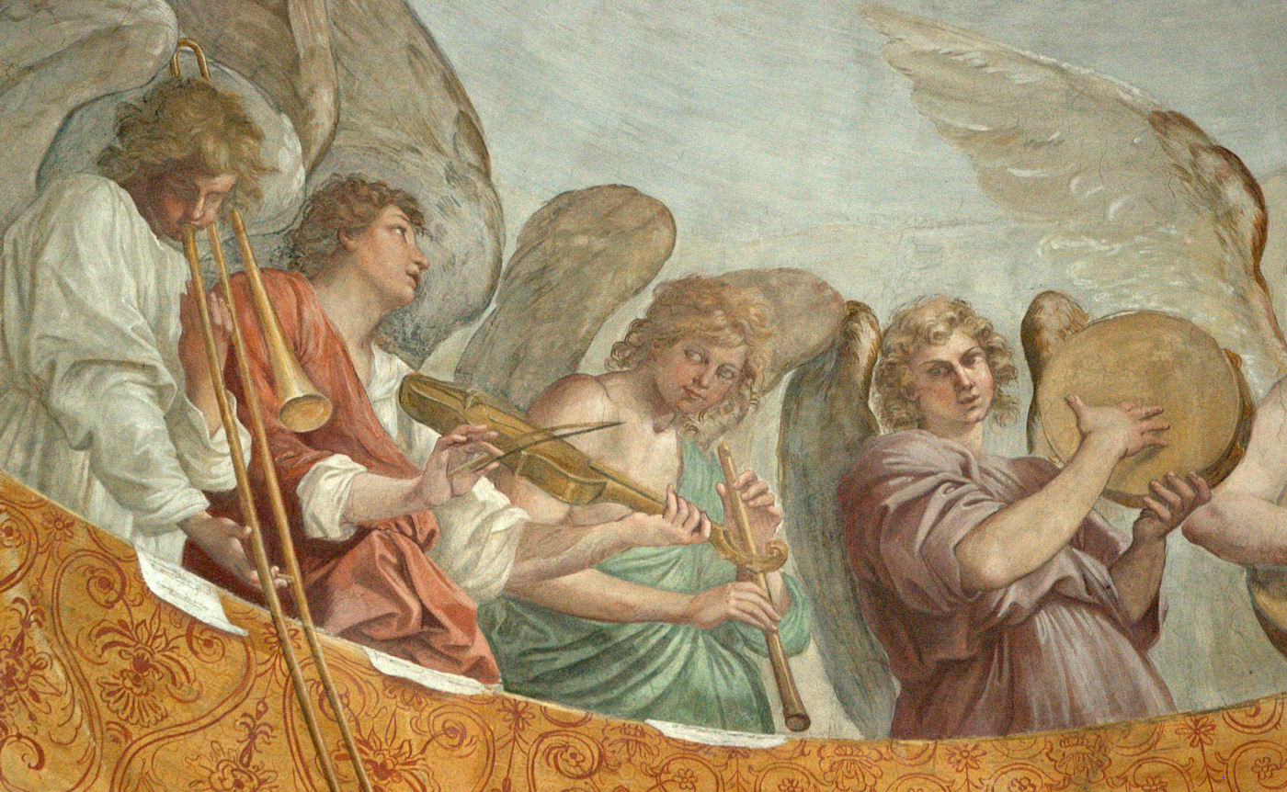

Slide 43
1) Le verbe éternel
Le Prologue de st Jean
Première lecture
Deux techniques rabbiniques
Verset 1, méditation
Seconde lecture
Gn. 1, 1 un détail
Les 3 coupoles de St Marc

Slide 44
Au commencement était le Verbe, et le Verbe était auprès de Dieu, et le Verbe était Dieu.
Il était au commencement auprès de Dieu.
C’est par lui que tout est venu à l’existence, et rien de ce qui s’est fait ne s’est fait sans lui.
En lui était la vie, et la vie était la lumière des hommes ;
la lumière brille dans les ténèbres, et les ténèbres ne l’ont pas arrêtée.
Il y eut un homme envoyé par Dieu ; son nom était Jean. Il est venu comme témoin, pour rendre témoignage à la Lumière, afin que tous croient par lui.
Cet homme n’était pas la Lumière, mais il était là pour rendre témoignage
à la Lumière.
Le Verbe était la vraie Lumière, qui éclaire tout homme en venant dans le monde.
Il était dans le monde, et le monde était venu par lui à l’existence, mais le monde ne l’a pas reconnu.
Il est venu chez lui, et les siens ne l’ont pas reçu.
Mais à tous ceux qui l’ont reçu, il a donné de pouvoir devenir enfants de Dieu, eux qui croient en son nom. Ils ne sont pas nés du sang, ni d’une volonté charnelle, ni d’une volonté d’homme : ils sont nés de Dieu.
Et le Verbe s’est fait chair, il a habité parmi nous, et nous avons vu sa gloire, la gloire qu’il tient de son Père comme Fils unique, plein de grâce et de vérité.
Jean le Baptiste lui rend témoignage en proclamant : « C’est de lui que j’ai dit : Celui qui vient derrière moi est passé devant moi, car avant moi il était. »
Tous nous avons eu part à sa plénitude, nous avons reçu grâce après grâce ;
car la Loi fut donnée par Moïse, la grâce et la vérité sont venues par Jésus Christ.
Dieu, personne ne l’a jamais vu ; le Fils unique, lui qui est Dieu, lui qui est dans le sein du Père, c’est lui qui l’a fait connaître.

Slide 46
Au commencement était le Verbe, et le Verbe était auprès de Dieu, et le Verbe était Dieu.
Il était au commencement auprès de Dieu.
C’est par lui que tout est venu à l’existence, et rien de ce qui s’est fait ne s’est fait sans lui.
En lui était la vie, et la vie était la lumière des hommes ;
la lumière brille dans les ténèbres, et les ténèbres ne l’ont pas arrêtée.
Il y eut un homme envoyé par Dieu ; son nom était Jean. Il est venu comme témoin, pour rendre témoignage à la Lumière, afin que tous croient par lui.
Cet homme n’était pas la Lumière, mais il était là pour rendre témoignage à
la Lumière.
Le Verbe était la vraie Lumière, qui éclaire tout homme en venant dans le monde.
Il était dans le monde, et le monde était venu par lui à l’existence, mais le monde ne l’a pas reconnu.
Il est venu chez lui, et les siens ne l’ont pas reçu.
Mais à tous ceux qui l’ont reçu,
il a donné de pouvoir devenir enfants de Dieu,
eux qui croient en son nom.
Ils ne sont pas nés du sang, ni d’une volonté charnelle, ni d’une volonté d’homme : ils sont nés de Dieu.
Et le Verbe s’est fait chair, il a habité parmi nous, et nous avons vu sa gloire, la gloire qu’il tient de son Père comme Fils unique, plein de grâce et de vérité.
Jean le Baptiste lui rend témoignage en proclamant : « C’est de lui que j’ai dit : Celui qui vient derrière moi est passé devant moi, car avant moi il était. »
Tous nous avons eu part à sa plénitude, nous avons reçu grâce après grâce ;
car la Loi fut donnée par Moïse, la grâce et la vérité sont venues par Jésus Christ.
Dieu, personne ne l’a jamais vu ; le Fils unique, lui qui est Dieu, lui qui est dans le sein du Père, c’est lui qui l’a fait connaître.

Slide 47
Au commencement était le Verbe, et le Verbe était auprès de Dieu, et le Verbe était Dieu.
Il était au commencement auprès de Dieu.
C’est par lui que tout est venu à l’existence, et rien de ce qui s’est fait ne s’est fait sans lui.
En lui était la vie, et la vie était la lumière des hommes ;
la lumière brille dans les ténèbres, et les ténèbres ne l’ont pas arrêtée.
Il y eut un homme envoyé par Dieu ; son nom était Jean. Il est venu comme témoin, pour rendre témoignage à la Lumière, afin que tous croient par lui.
Cet homme n’était pas la Lumière, mais il était là pour rendre témoignage
à la Lumière.
Le Verbe était la vraie Lumière, qui éclaire tout homme en venant dans le monde.
Il était dans le monde, et le monde était venu par lui à l’existence, mais le monde ne l’a pas reconnu.
Il est venu chez lui, et les siens ne l’ont pas reçu.
Mais à tous ceux qui l’ont reçu,
il a donné de pouvoir devenir enfants de Dieu,
eux qui croient en son nom.
ils ne sont pas nés du sang, ni d’une volonté charnelle, ni d’une volonté d’homme : ils sont nés de Dieu.
Et le Verbe s’est fait chair, il a habité parmi nous, et nous avons vu sa gloire, la gloire qu’il tient de son Père comme Fils unique, plein de grâce et de vérité.
Jean le Baptiste lui rend témoignage en proclamant : « C’est de lui que j’ai dit : Celui qui vient derrière moi est passé devant moi, car avant moi il était. »
Tous nous avons eu part à sa plénitude, nous avons reçu grâce après grâce ;
car la Loi fut donnée par Moïse, la grâce et la vérité sont venues par Jésus Christ.
Dieu, personne ne l’a jamais vu ; le Fils unique, lui qui est Dieu, lui qui est dans le sein du Père, c’est lui qui l’a fait connaître.

Slide 48
Il est venu chez lui,
et les siens ne l’ont pas reçu.
Mais à tous ceux qui l’ont reçu,
il a donné de pouvoir devenir enfants de Dieu,
eux qui croient en son nom.
Ils ne sont pas nés du sang, ni d’une
volonté charnelle, ni d’une volonté d’homme : ils sont nés de Dieu.

Slide 49
Au commencement était le Verbe, et le Verbe était auprès de Dieu, et le Verbe était Dieu.
Il était au commencement auprès de Dieu.
C’est par lui que tout est venu à l’existence, et rien de ce qui s’est fait ne s’est fait sans lui.
En lui était la vie, et la vie était la lumière des hommes ;
la lumière brille dans les ténèbres, et les ténèbres ne l’ont pas arrêtée.
Il y eut un homme envoyé par Dieu ; son nom était Jean. Il est venu comme témoin, pour rendre témoignage à la Lumière, afin que tous croient par lui.
Cet homme n’était pas la Lumière, mais il était là pour rendre témoignage à la Lumière.
Le Verbe était la vraie Lumière, qui éclaire tout homme en venant dans le monde.
Il était dans le monde, et le monde était venu par lui à l’existence, mais le monde ne l’a pas reconnu.
Il est venu chez lui, et les siens ne l’ont pas reçu.
Mais à tous ceux qui l’ont reçu,
il a donné de pouvoir devenir enfants de Dieu,
eux qui croient en son nom.
ils ne sont pas nés du sang, ni d’une volonté charnelle, ni d’une volonté d’homme : ils sont nés de Dieu.
Et le Verbe s’est fait chair, il a habité parmi nous, et nous avons vu sa gloire, la gloire qu’il tient de son Père comme Fils unique, plein de grâce et de vérité.
Jean le Baptiste lui rend témoignage en proclamant : « C’est de lui que j’ai dit : Celui qui vient derrière moi est passé devant moi, car avant moi il était. »
Tous nous avons eu part à sa plénitude, nous avons reçu grâce après grâce ;
car la Loi fut donnée par Moïse, la grâce et la vérité sont venues par Jésus Christ.
Dieu, personne ne l’a jamais vu ; le Fils unique, lui qui est Dieu, lui qui est dans le sein du Père, c’est lui qui l’a fait connaître.

Slide 50
Au commencement était le Verbe, et le Verbe était auprès de Dieu, et le Verbe était Dieu.
Il était au commencement auprès de Dieu.
C’est par lui que tout est venu à l’existence, et rien de ce qui s’est fait ne s’est fait sans lui.
En lui était la vie, et la vie était la lumière des hommes ;
la lumière brille dans les ténèbres, et les ténèbres ne l’ont pas arrêtée.
Il y eut un homme envoyé par Dieu ; son nom était Jean. Il est venu comme témoin, pour rendre témoignage à la Lumière, afin que tous croient par lui.
Cet homme n’était pas la Lumière, mais il était là pour rendre témoignage à la Lumière.
Le Verbe était la vraie Lumière, qui éclaire tout homme en venant dans le monde.
Il était dans le monde, et le monde était venu par lui à l’existence, mais le monde ne l’a pas reconnu.
Il est venu chez lui, et les siens ne l’ont pas reçu.
Mais à tous ceux qui l’ont reçu,
il a donné de pouvoir devenir enfants de Dieu,
eux qui croient en son nom.
ils ne sont pas nés du sang, ni d’une volonté charnelle, ni d’une volonté d’homme : ils sont nés de Dieu.
Et le Verbe s’est fait chair, il a habité parmi nous, et nous avons vu sa gloire, la gloire qu’il tient de son Père comme Fils unique, plein de grâce et de vérité.
Jean le Baptiste lui rend témoignage en proclamant : « C’est de lui que j’ai dit : Celui qui vient derrière moi est passé devant moi, car avant moi il était. »
Tous nous avons eu part à sa plénitude, nous avons reçu grâce après grâce ;
car la Loi fut donnée par Moïse, la grâce et la vérité sont venues par Jésus Christ.
Dieu, personne ne l’a jamais vu ; le Fils unique, lui qui est Dieu, lui qui est dans le sein du Père, c’est lui qui l’a fait connaître.

Slide 51
Au commencement était le Verbe, et le Verbe était auprès de Dieu, et le Verbe était Dieu.
Il était au commencement auprès de Dieu.
C’est par lui que tout est venu à l’existence, et rien de ce qui s’est fait ne s’est fait sans lui.
En lui était la vie, et la vie était la lumière des hommes ;
la lumière brille dans les ténèbres, et les ténèbres ne l’ont pas arrêtée.
Il y eut un homme envoyé par Dieu ; son nom était Jean. Il est venu comme témoin, pour rendre témoignage à la Lumière, afin que tous croient par lui.
Cet homme n’était pas la Lumière, mais il était là pour rendre témoignage à la Lumière.
Le Verbe était la vraie Lumière, qui éclaire tout homme en venant dans le monde.
Il était dans le monde, et le monde était venu par lui à l’existence, mais le monde ne l’a pas reconnu.
Il est venu chez lui, et les siens ne l’ont pas reçu.
Mais à tous ceux qui l’ont reçu,
il a donné de pouvoir devenir enfants de Dieu,
eux qui croient en son nom.
ils ne sont pas nés du sang, ni d’une volonté charnelle, ni d’une volonté d’homme : ils sont nés de Dieu.
Et le Verbe s’est fait chair, il a habité parmi nous, et nous avons vu sa gloire, la gloire qu’il tient de son Père comme Fils unique, plein de grâce et de vérité.
Jean le Baptiste lui rend témoignage en proclamant : « C’est de lui que j’ai dit : Celui qui vient derrière moi est passé devant moi, car avant moi il était. »
Tous nous avons eu part à sa plénitude, nous avons reçu grâce après grâce ;
car la Loi fut donnée par Moïse, la grâce et la vérité sont venues par Jésus Christ.
Dieu, personne ne l’a jamais vu ; le Fils unique, lui qui est Dieu, lui qui est dans le sein du Père, c’est lui qui l’a fait connaître.

Slide 52
Au commencement était le Verbe, et le Verbe était auprès de Dieu, et le Verbe était Dieu.
Il était au commencement auprès de Dieu.
C’est par lui que tout est venu à l’existence, et rien de ce qui s’est fait ne s’est fait sans lui.
En lui était la vie, et la vie était la lumière des hommes ;
la lumière brille dans les ténèbres, et les ténèbres ne l’ont pas arrêtée.
Il y eut un homme envoyé par Dieu ; son nom était Jean. Il est venu comme témoin, pour rendre témoignage à la Lumière, afin que tous croient par lui.
Cet homme n’était pas la Lumière, mais il était là pour rendre témoignage à la Lumière.
Le Verbe était la vraie Lumière, qui éclaire tout homme en venant dans le monde.
Il était dans le monde, et le monde était venu par lui à l’existence, mais le monde ne l’a pas reconnu.
Il est venu chez lui, et les siens ne l’ont pas reçu.
Mais à tous ceux qui l’ont reçu,
il a donné de pouvoir devenir enfants de Dieu,
eux qui croient en son nom.
ils ne sont pas nés du sang, ni d’une volonté charnelle, ni d’une volonté d’homme : ils sont nés de Dieu.
Et le Verbe s’est fait chair, il a habité parmi nous, et nous avons vu sa gloire, la gloire qu’il tient de son Père comme Fils unique, plein de grâce et de vérité.
Jean le Baptiste lui rend témoignage en proclamant : « C’est de lui que j’ai dit : Celui qui vient derrière moi est passé devant moi, car avant moi il était. »
Tous nous avons eu part à sa plénitude, nous avons reçu grâce après grâce ;
car la Loi fut donnée par Moïse, la grâce et la vérité sont venues par Jésus Christ.
Dieu, personne ne l’a jamais vu ; le Fils unique, lui qui est Dieu, lui qui est dans le sein du Père, c’est lui qui l’a fait connaître.

Slide 53
Au commencement était le Verbe, et le Verbe était auprès de Dieu, et le Verbe était Dieu.
Il était au commencement auprès de Dieu.
C’est par lui que tout est venu à l’existence, et rien de ce qui s’est fait ne s’est fait sans lui.
En lui était la vie, et la vie était la lumière des hommes ;
la lumière brille dans les ténèbres, et les ténèbres ne l’ont pas arrêtée.
Il y eut un homme envoyé par Dieu ; son nom était Jean. Il est venu comme témoin, pour rendre témoignage à la Lumière, afin que tous croient par lui.
Cet homme n’était pas la Lumière, mais il était là pour rendre témoignage à la Lumière.
Le Verbe était la vraie Lumière, qui éclaire tout homme en venant dans le monde.
Il était dans le monde, et le monde était venu par lui à l’existence, mais le monde ne l’a pas reconnu.
Il est venu chez lui, et les siens ne l’ont pas reçu.
Mais à tous ceux qui l’ont reçu,
il a donné de pouvoir devenir enfants de Dieu,
eux qui croient en son nom.
ils ne sont pas nés du sang, ni d’une volonté charnelle, ni d’une volonté d’homme : ils sont nés de Dieu.
Et le Verbe s’est fait chair, il a habité parmi nous, et nous avons vu sa gloire, la gloire qu’il tient de son Père comme Fils unique, plein de grâce et de vérité.
Jean le Baptiste lui rend témoignage en proclamant : « C’est de lui que j’ai dit : Celui qui vient derrière moi est passé devant moi, car avant moi il était. »
Tous nous avons eu part à sa plénitude, nous avons reçu grâce après grâce ;
car la Loi fut donnée par Moïse, la grâce et la vérité sont venues par Jésus Christ.
Dieu, personne ne l’a jamais vu ; le Fils unique, lui qui est Dieu, lui qui est dans le sein du Père, c’est lui qui l’a fait connaître.
-
-
-
+
+
+

Slide 55
Cré
at
ion
Au commencement était le Verbe, et le Verbe était auprès de Dieu, et le Verbe était Dieu.
Il était au commencement auprès de Dieu.
C’est par lui que tout est venu à l’existence, et rien de ce qui s’est fait ne s’est fait sans lui.
En lui était la vie, et la vie était la lumière des hommes ;
la lumière brille dans les ténèbres, et les ténèbres ne l’ont pas arrêtée.
Il y eut un homme envoyé par Dieu ; son nom était Jean. Il est venu comme témoin, pour rendre témoignage à la Lumière, afin que tous croient par lui.
Cet homme n’était pas la Lumière, mais il était là pour rendre témoignage à la Lumière.
Le Verbe était la vraie Lumière, qui éclaire tout homme en venant dans le monde.
Il était dans le monde, et le monde était venu par lui à l’existence, mais le monde ne l’a pas reconnu.
Il est venu chez lui, et les siens ne l’ont pas reçu.
Mais à tous ceux qui l’ont reçu,
il a donné de pouvoir devenir enfants de Dieu,
eux qui croient en son nom.
ils ne sont pas nés du sang, ni d’une volonté charnelle, ni d’une volonté d’homme : ils sont nés de Dieu.
Et le Verbe s’est fait chair, il a habité parmi nous, et nous avons vu sa gloire, la gloire qu’il tient de son Père comme Fils unique, plein de grâce et de vérité.
Jean le Baptiste lui rend témoignage en proclamant : « C’est de lui que j’ai dit : Celui qui vient derrière moi est passé devant moi, car avant moi il était. »
Tous nous avons eu part à sa plénitude, nous avons reçu grâce après grâce ;
car la Loi fut donnée par Moïse, la grâce et la vérité sont venues par Jésus Christ.
Dieu, personne ne l’a jamais vu ; le Fils unique, lui qui est Dieu, lui qui est dans le sein du Père, c’est lui qui l’a fait connaître.
Vi
s
ion

Slide 56
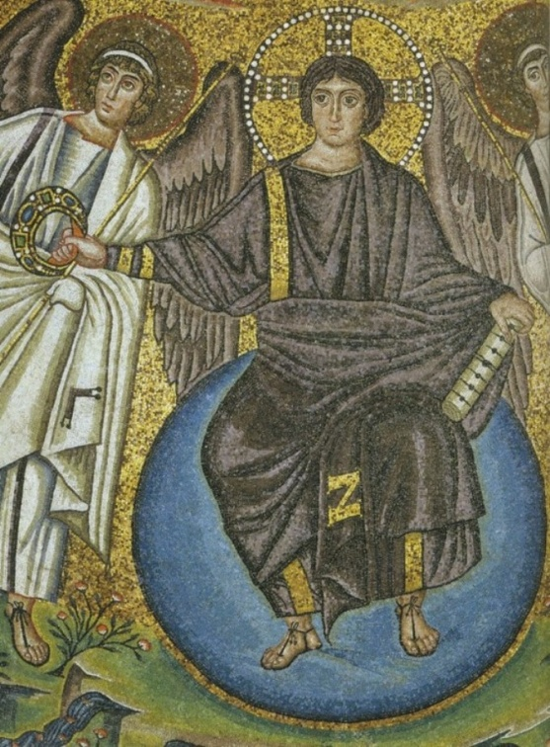
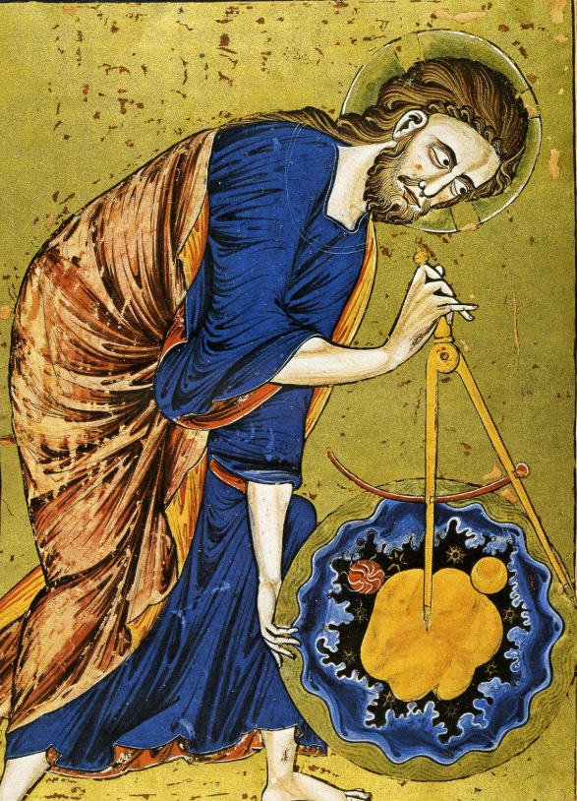
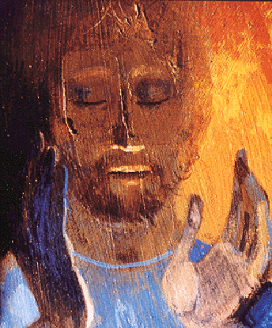
Eternité
Création
Incarnation
Contemplation

Slide 57
1) Le verbe éternel
Le Prologue de st Jean
Première lecture
Deux techniques rabbiniques
Verset 1, méditation
Seconde lecture
Gn. 1, 1 un détail
Les 3 coupoles de St Marc

Slide 58
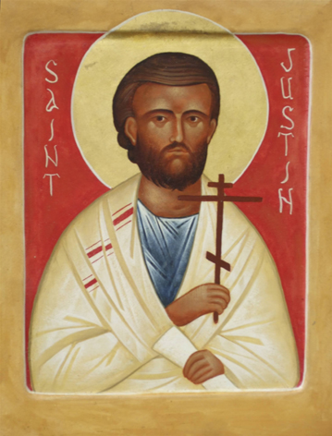

Slide 59
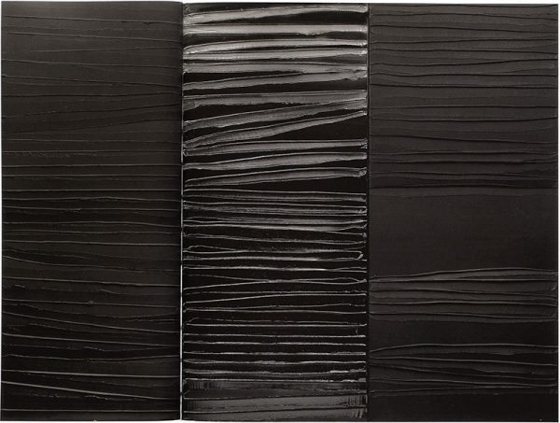

Slide 60
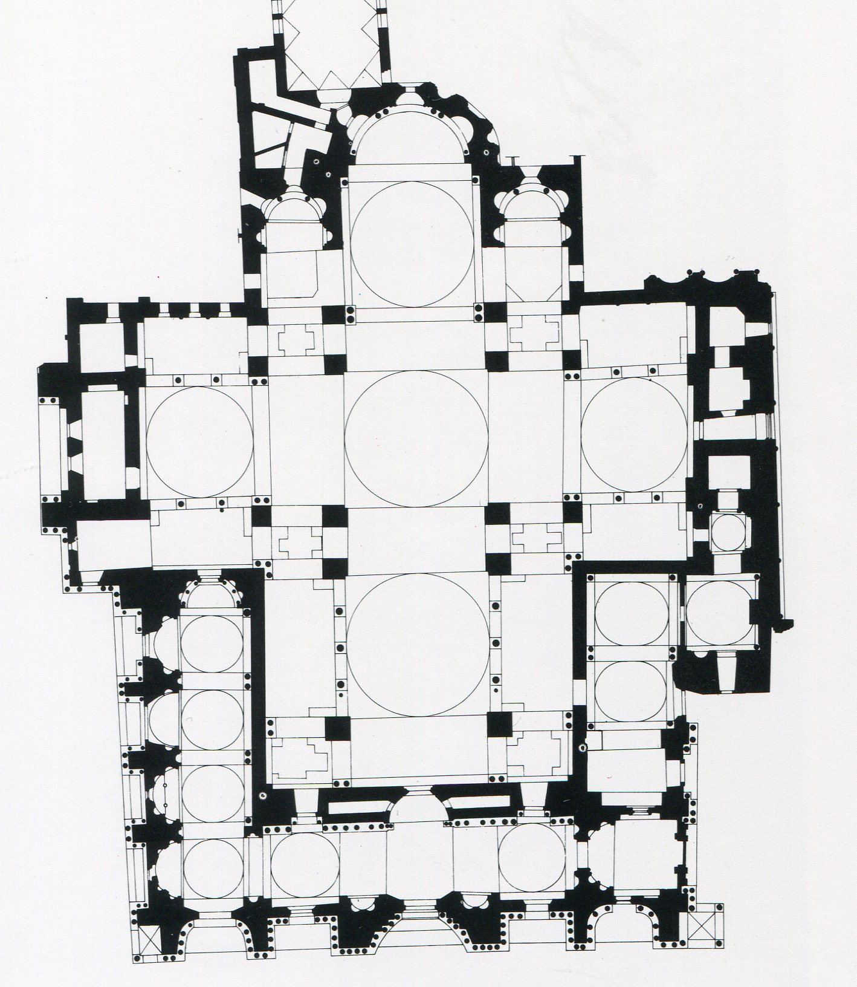
Photo suivante

Slide 61
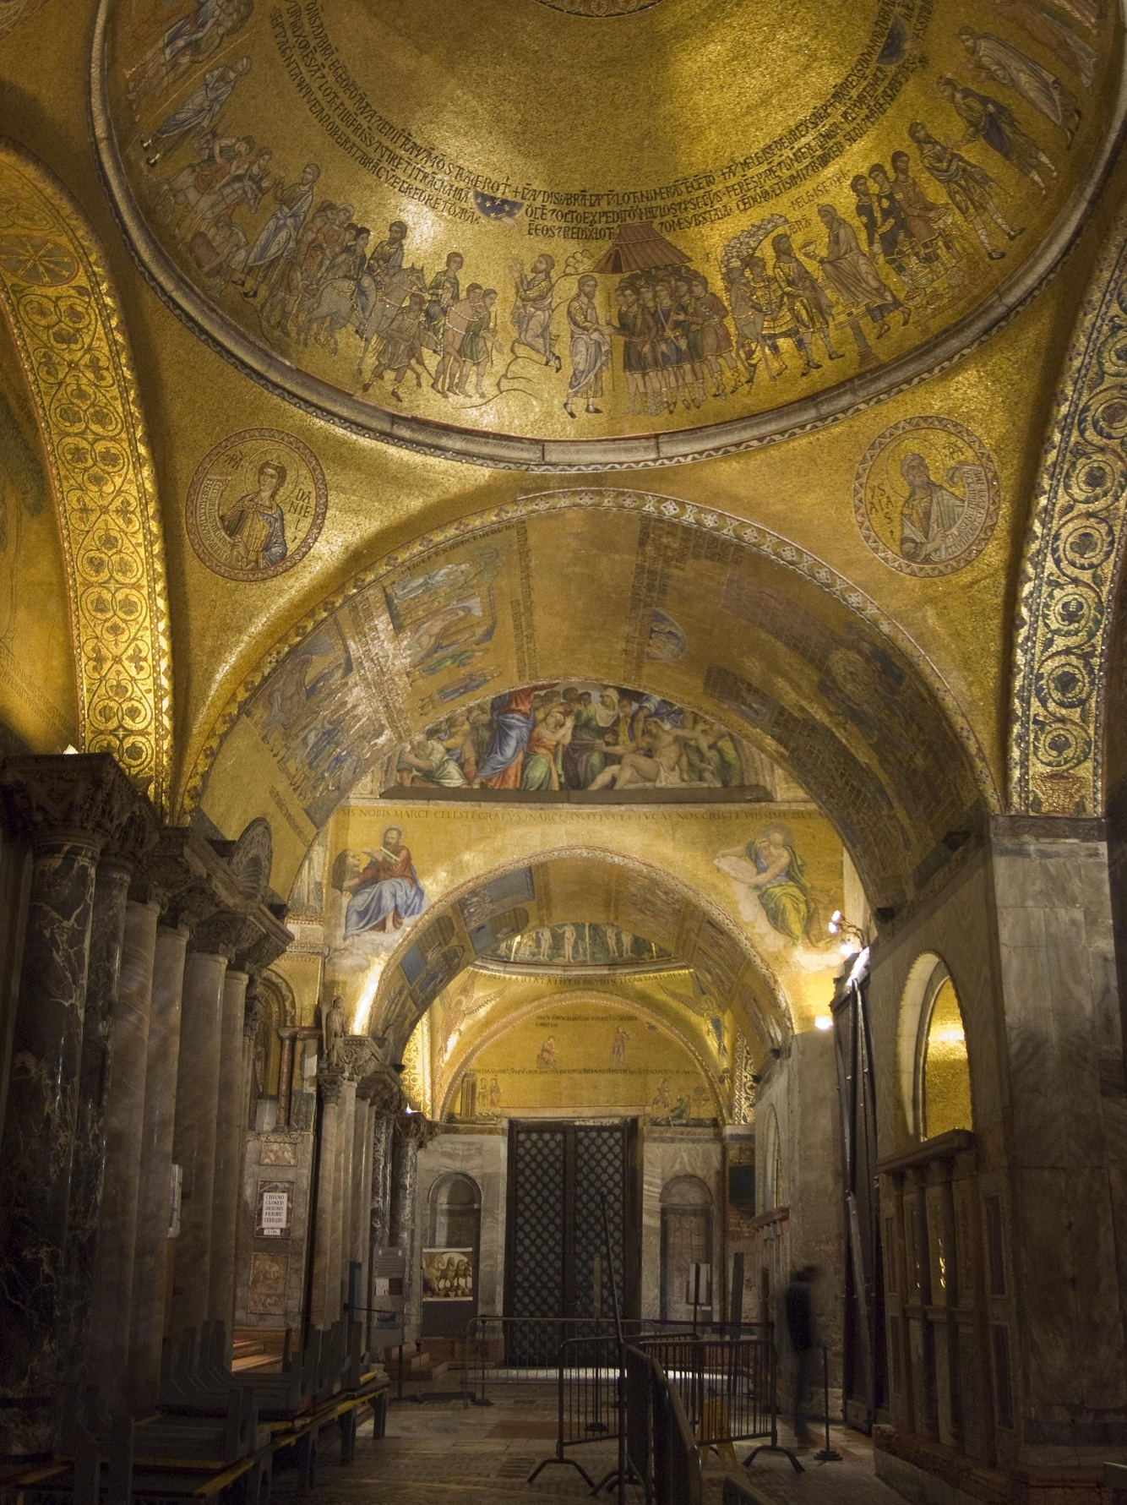

Slide 62
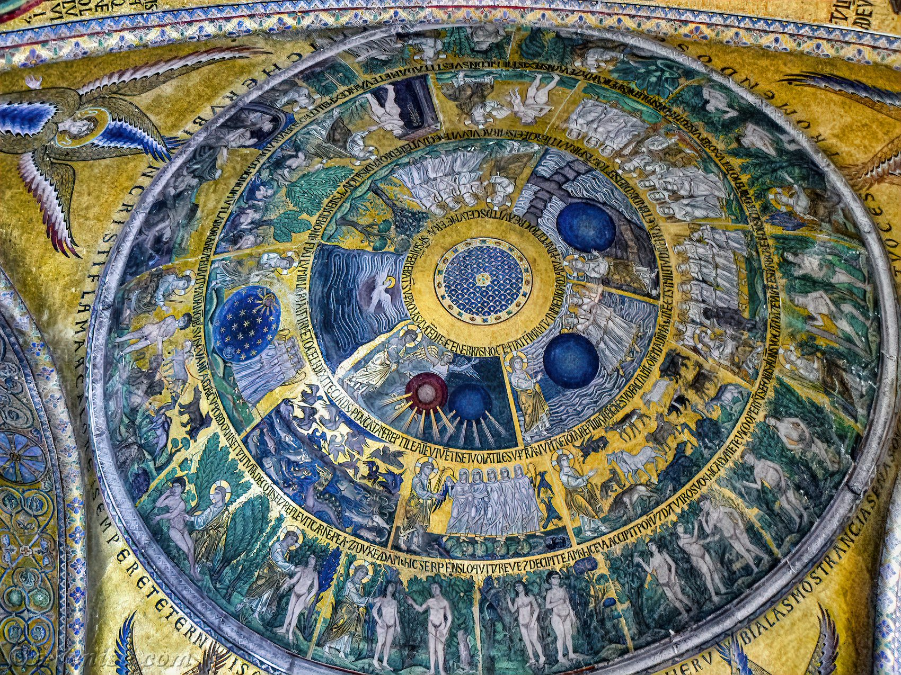

Slide 65
1) Le verbe éternel
Le Prologue de st Jean
Première lecture
Deux techniques rabbiniques
Verset 1, méditation
Seconde lecture
Gn. 1, 1 un détail
Les 3 coupoles de St Marc

Slide 66
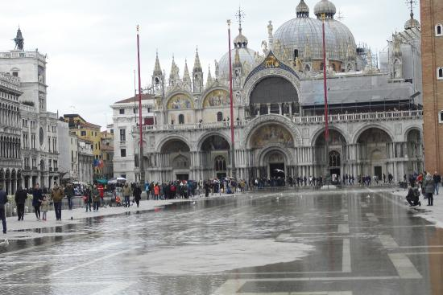
Saint Marc
Visite guidée

Slide 67
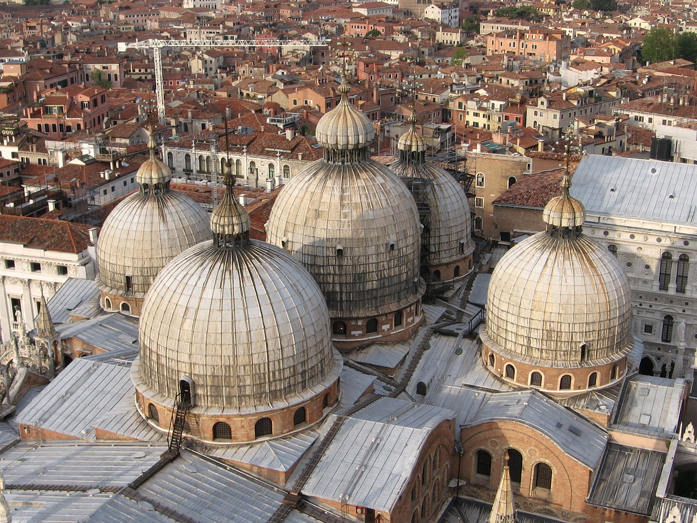

Slide 68
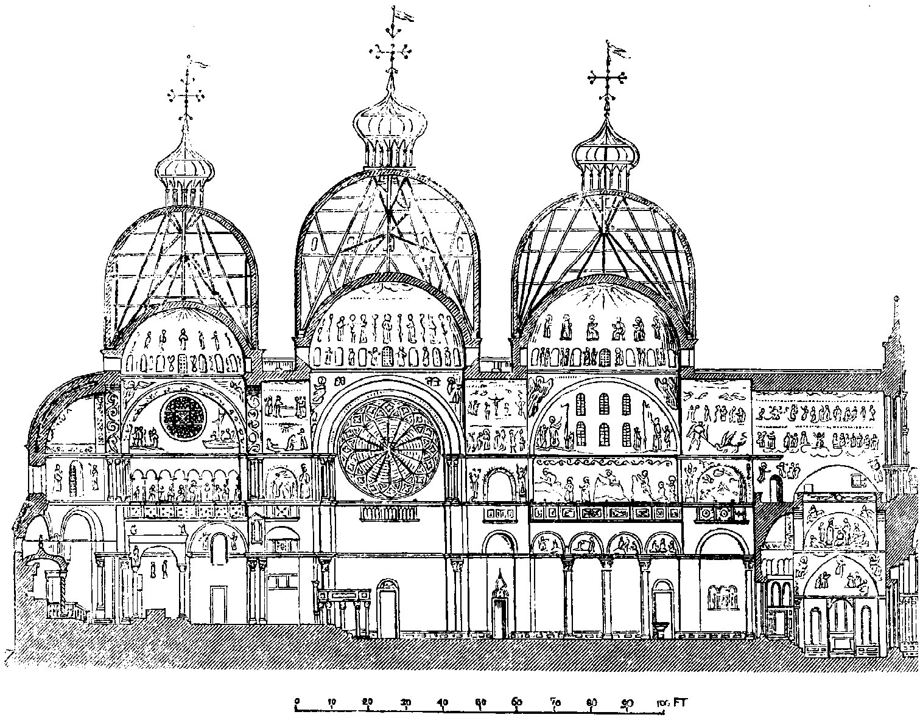

Slide 69
828
980
1071, cycle des mosaïques
1094, consécration
1204-1207 : porches de façade

Slide 70
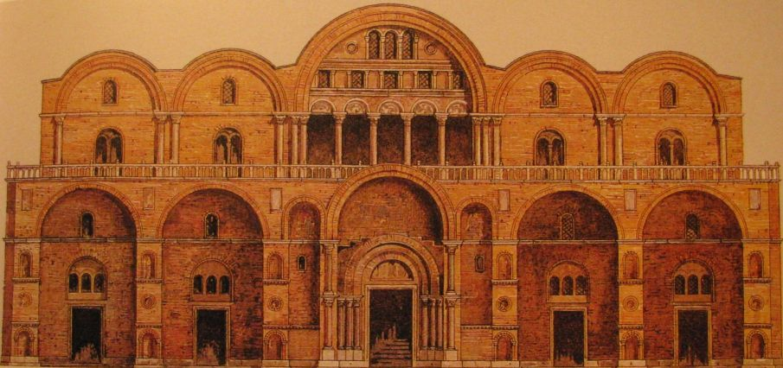
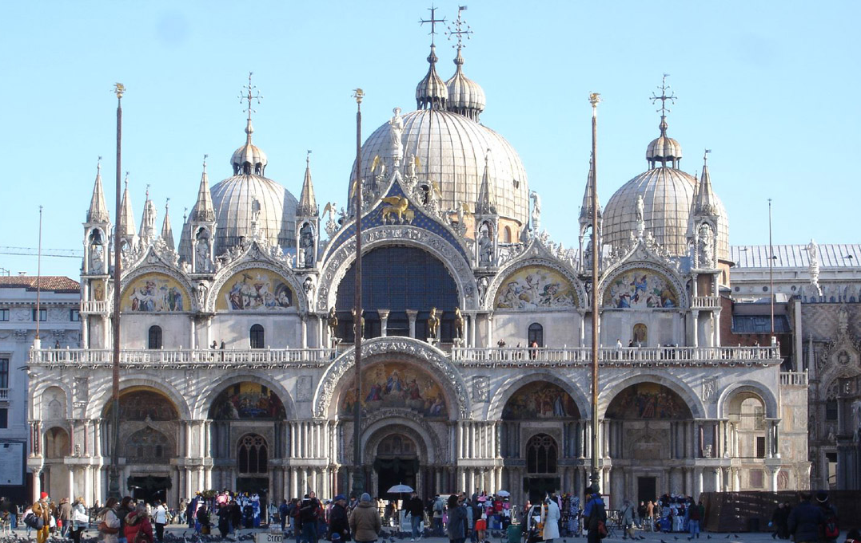
1094
Les dômes sont
refaits
et surélevés
au XIII
1204, sac de Constantinople
Le narthex est refait
et augmenté de porches

Slide 72
828
980
1071, cycle des mosaïques
1094, consécration
1204-1207 : porches de façade
XVIIe : nouvelles mosaïques

Slide 73
2
1
3

Slide 74
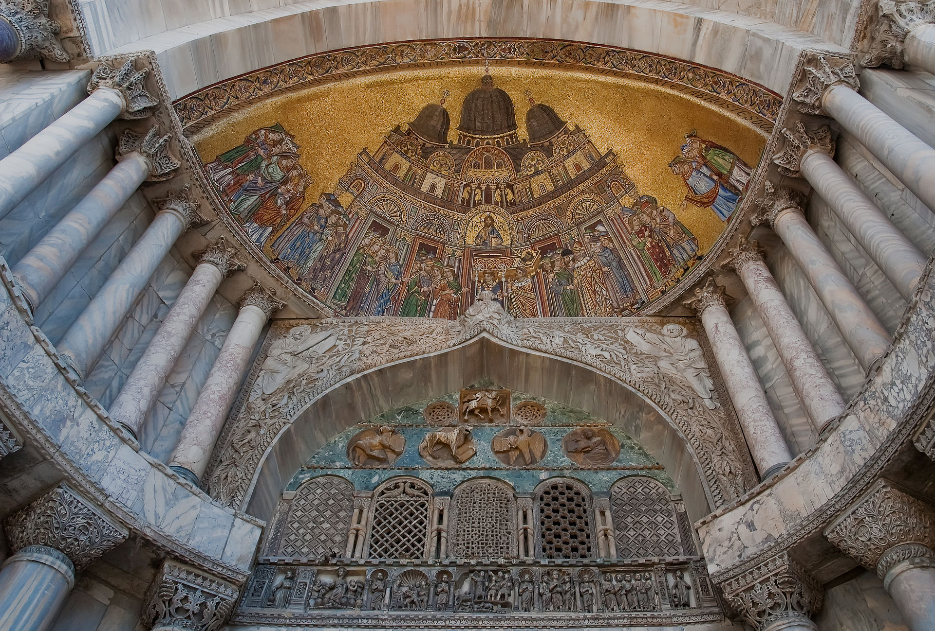

Slide 75
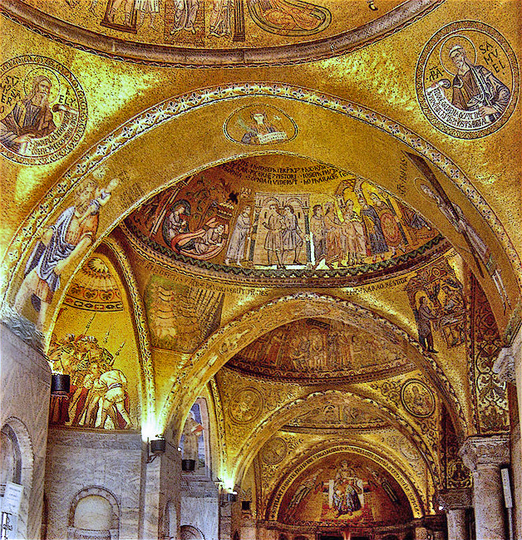

Slide 76
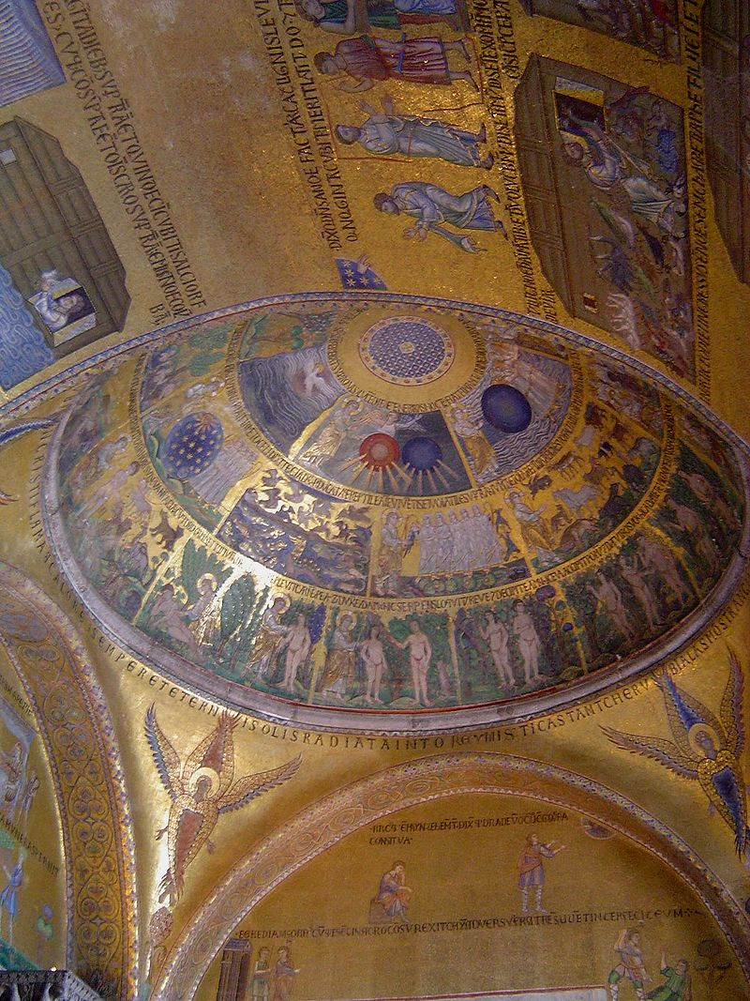

Slide 77
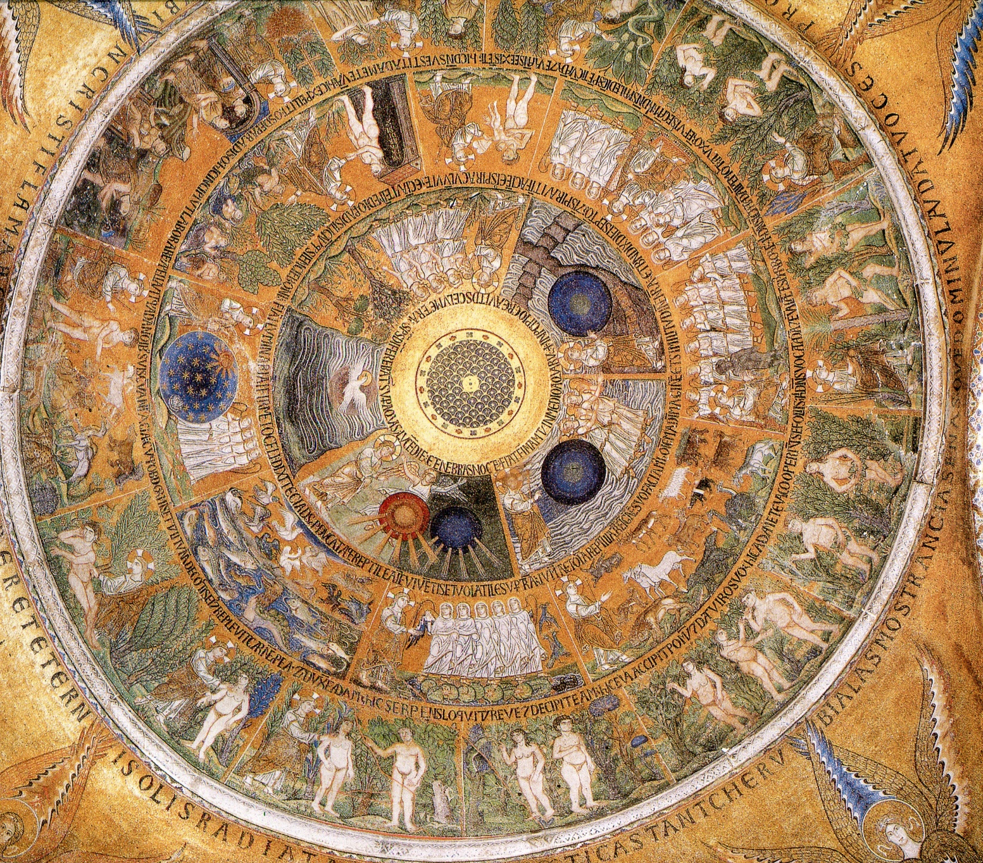

Slide 78
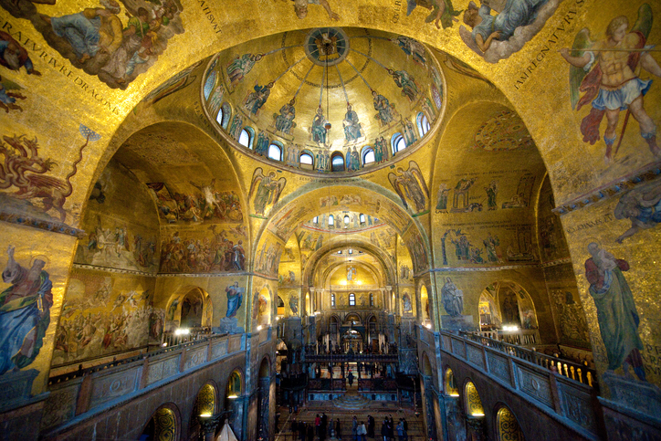

Slide 79
Saint Jean
Saint Théodore

Slide 80
Père
Fils
Esprit

Slide 81
Ancien Testament
Nouveau Testament
La Tradition,
L’Eglise

Slide 82
Le Verbe éternel
L’Ascension
La Pentecôte

Slide 83
Le Verbe éternel
Ce qui se donne
L’Ascension
Ce qui se retire
La Pentecôte
Ce qui se vit

Slide 84
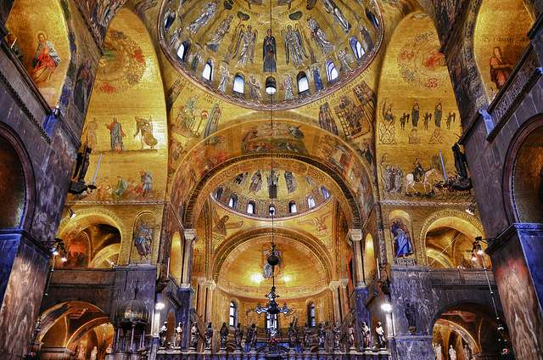

Slide 85
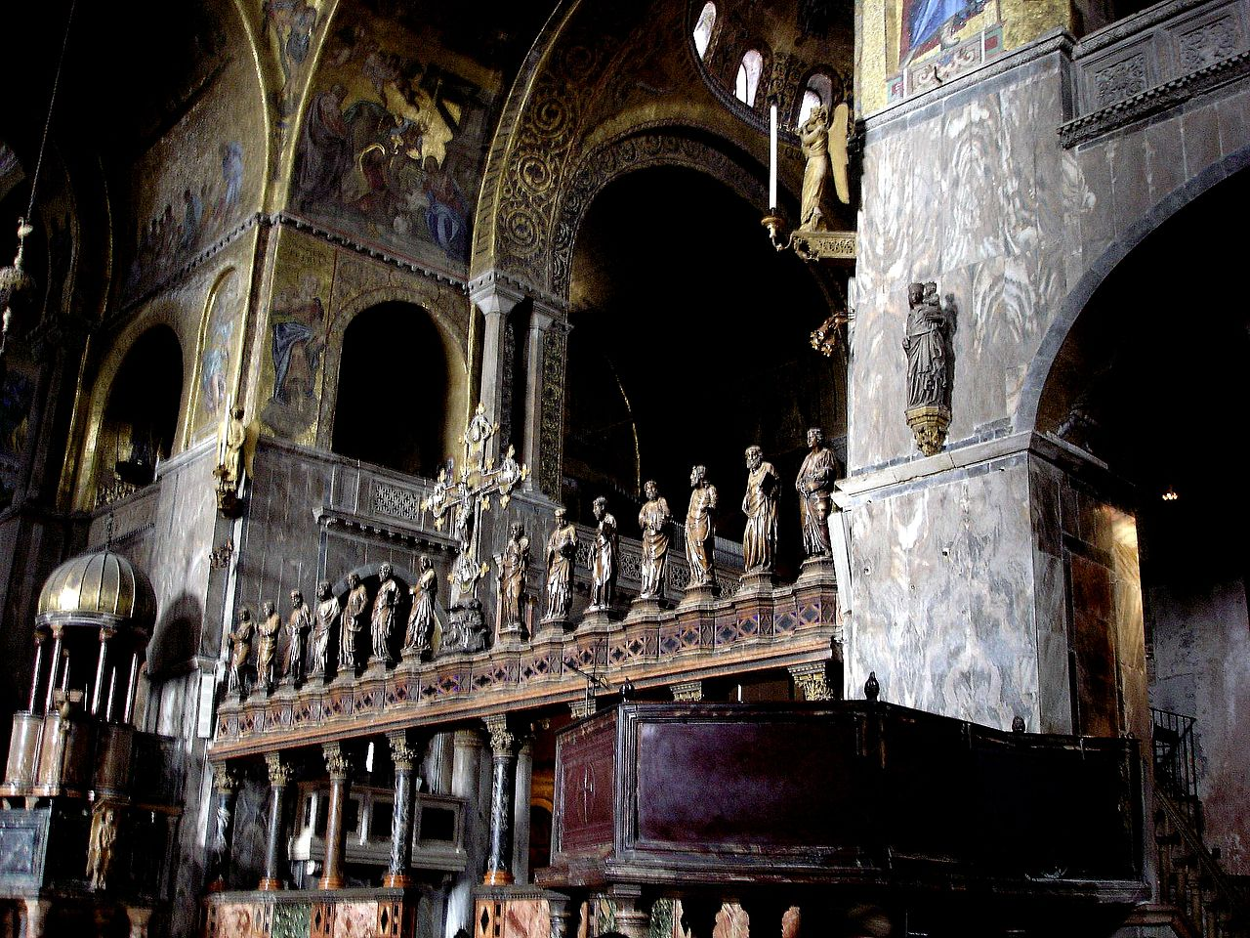

Slide 86
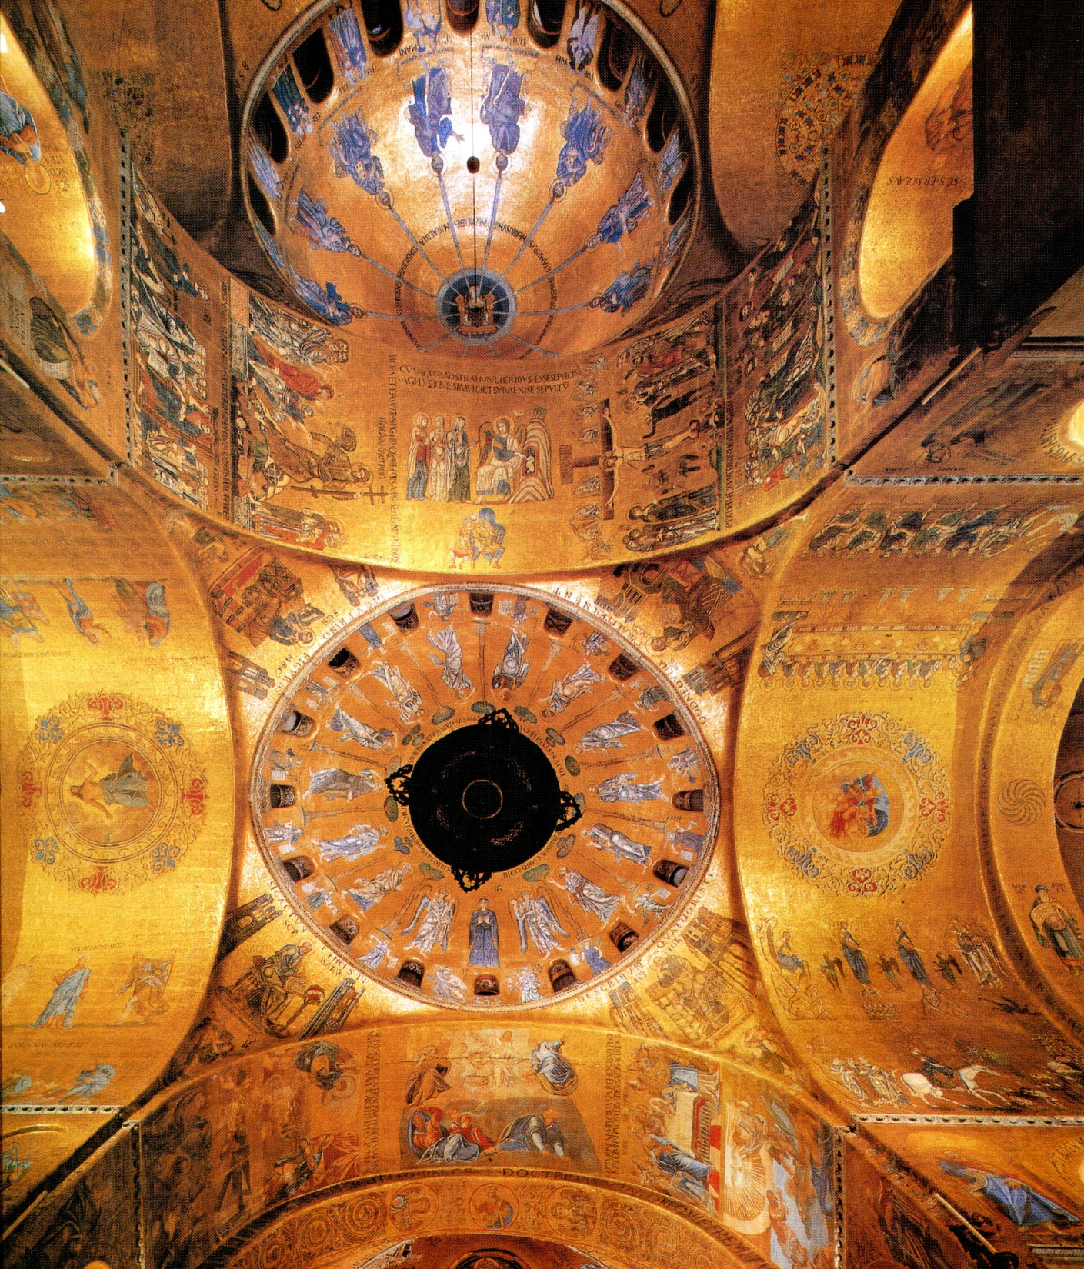

Slide 87
Ascension
12 apôtres
16 vertus
Évangiles ouverts
fleuves
Passion
Résurrection

Slide 88
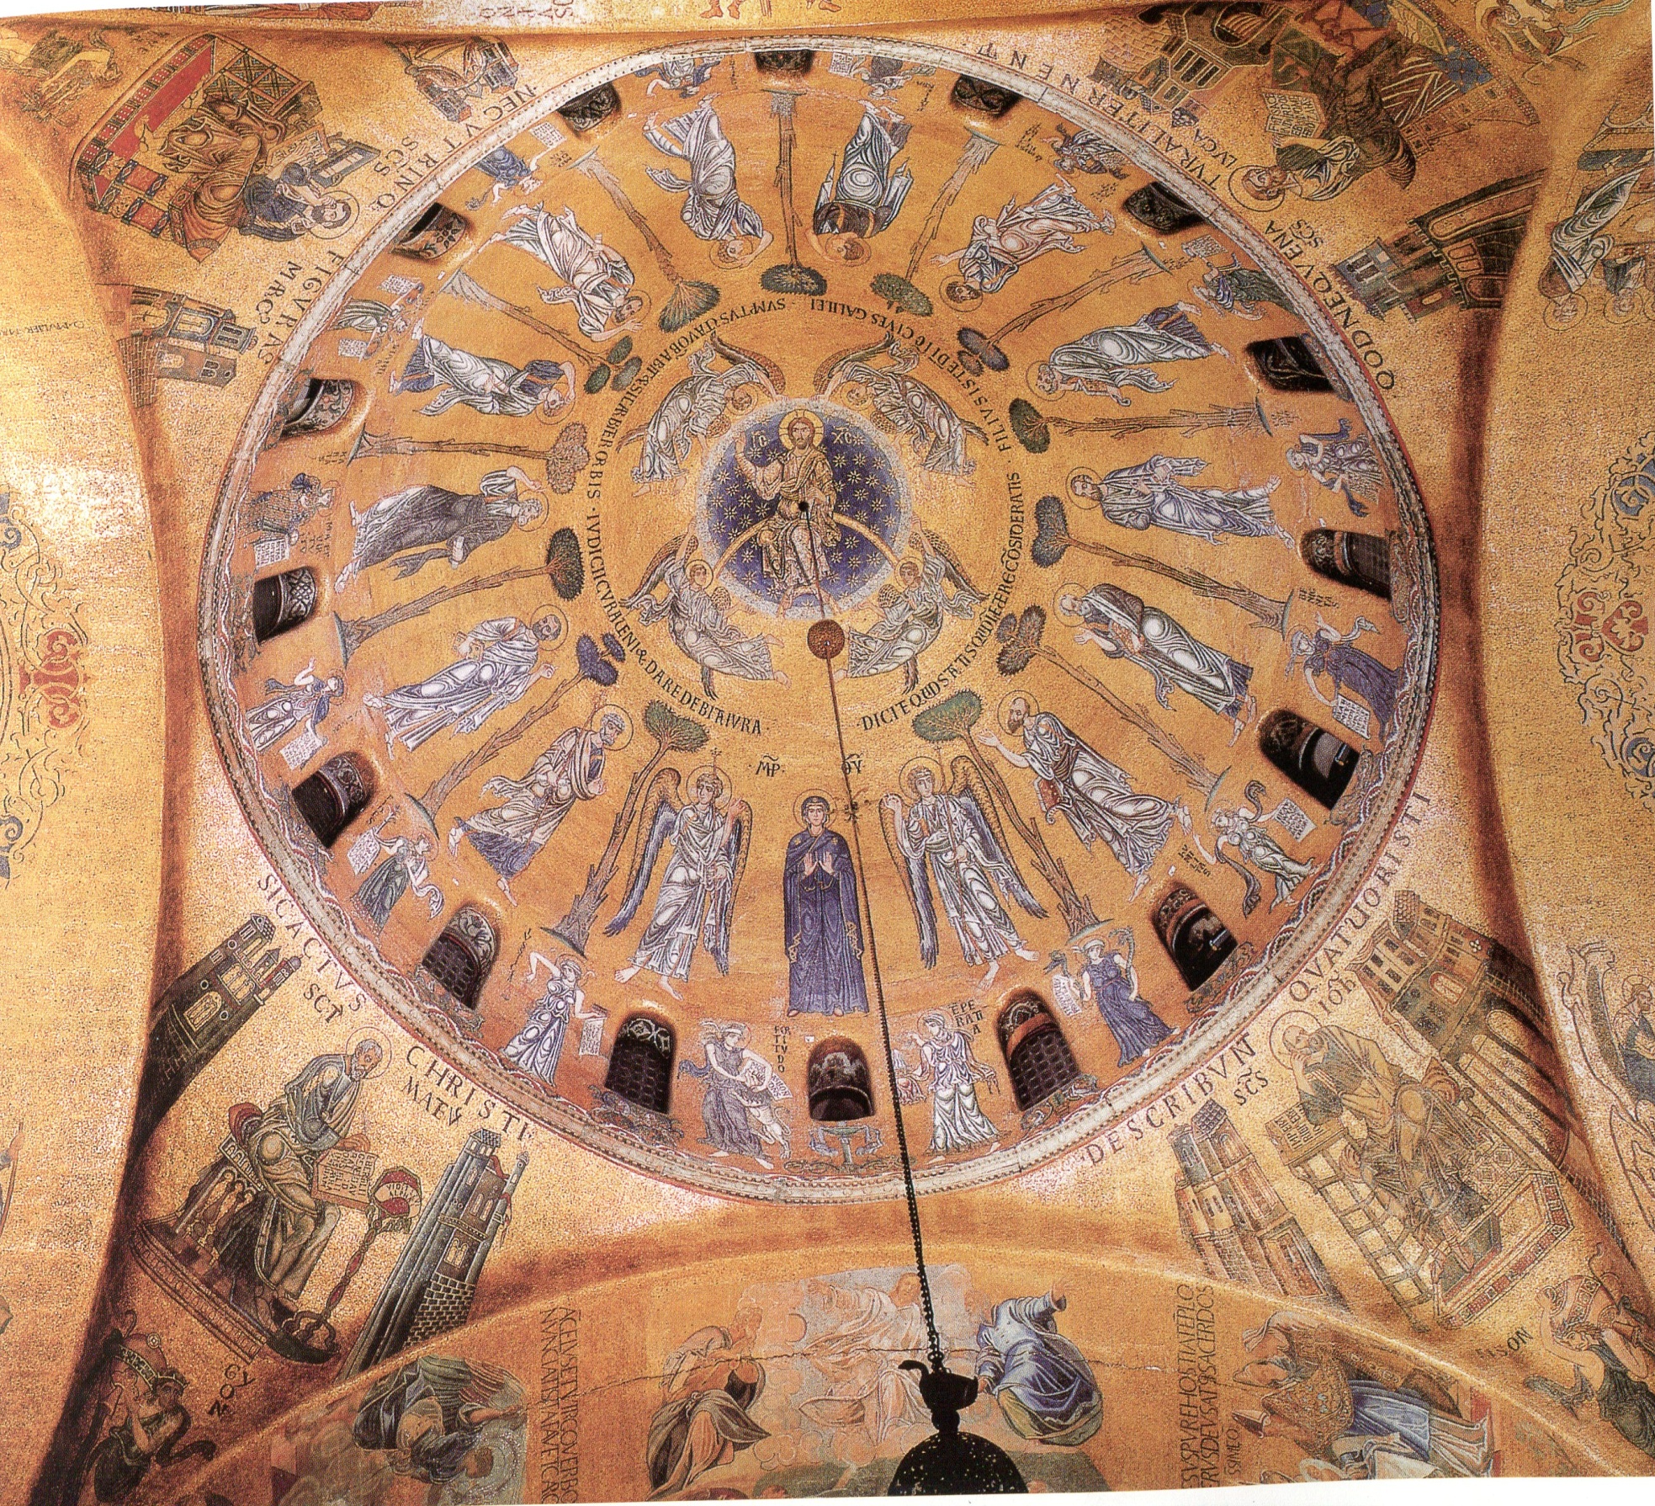

Slide 89
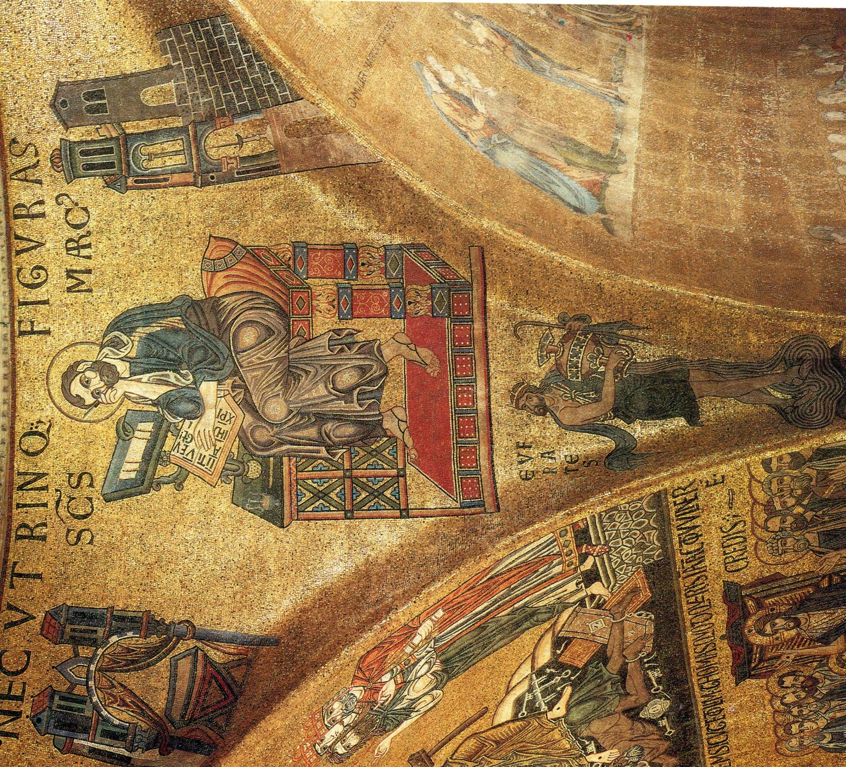

Slide 90
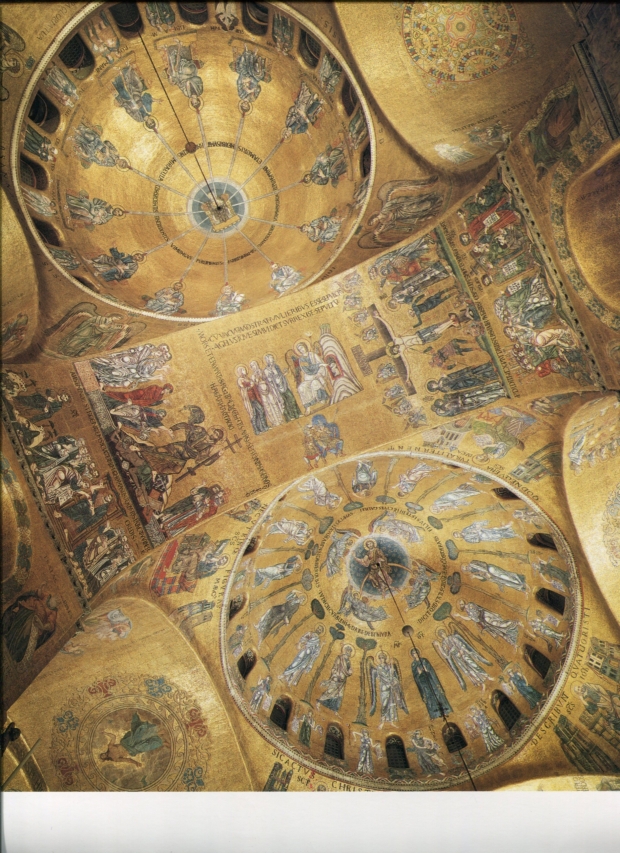

Slide 92
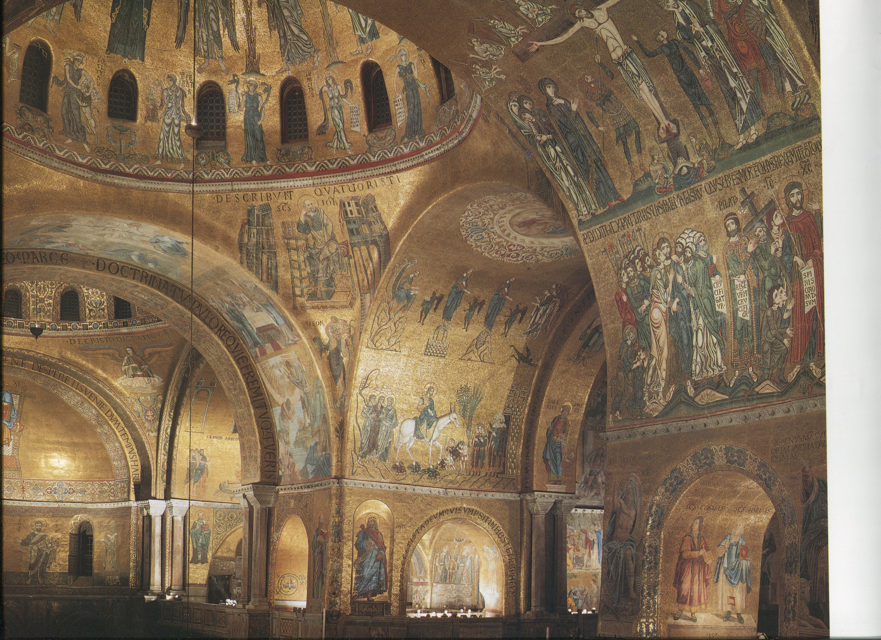

Slide 93
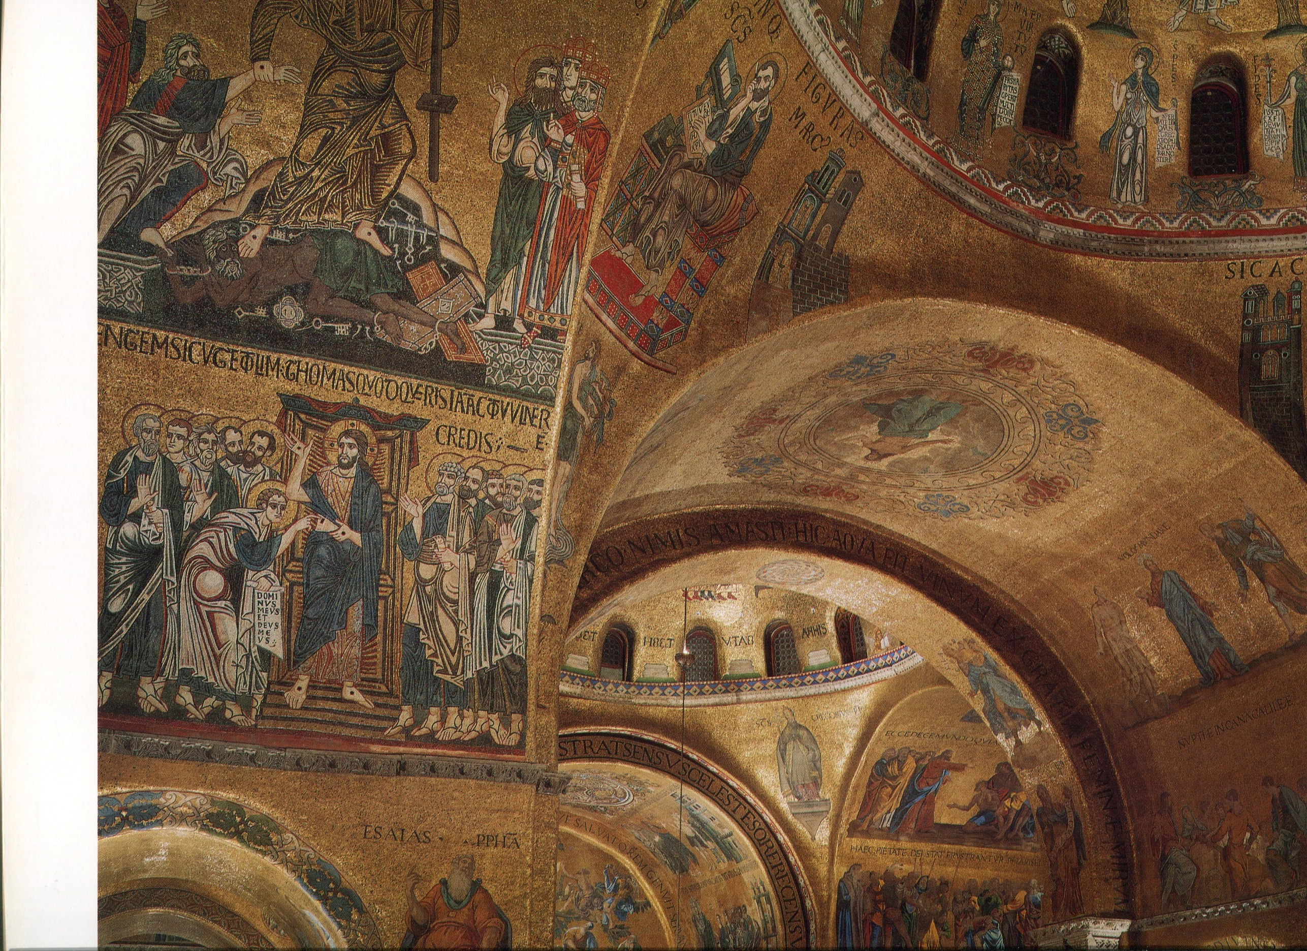

Slide 94
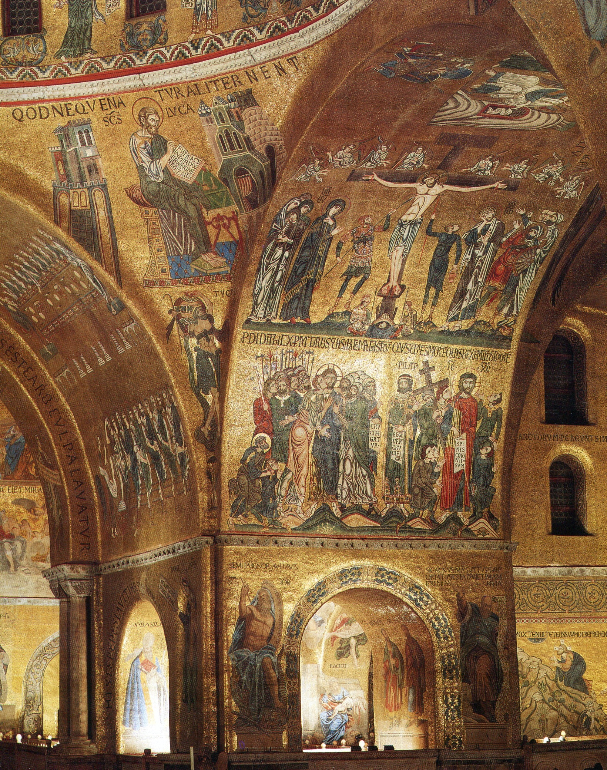

Slide 97
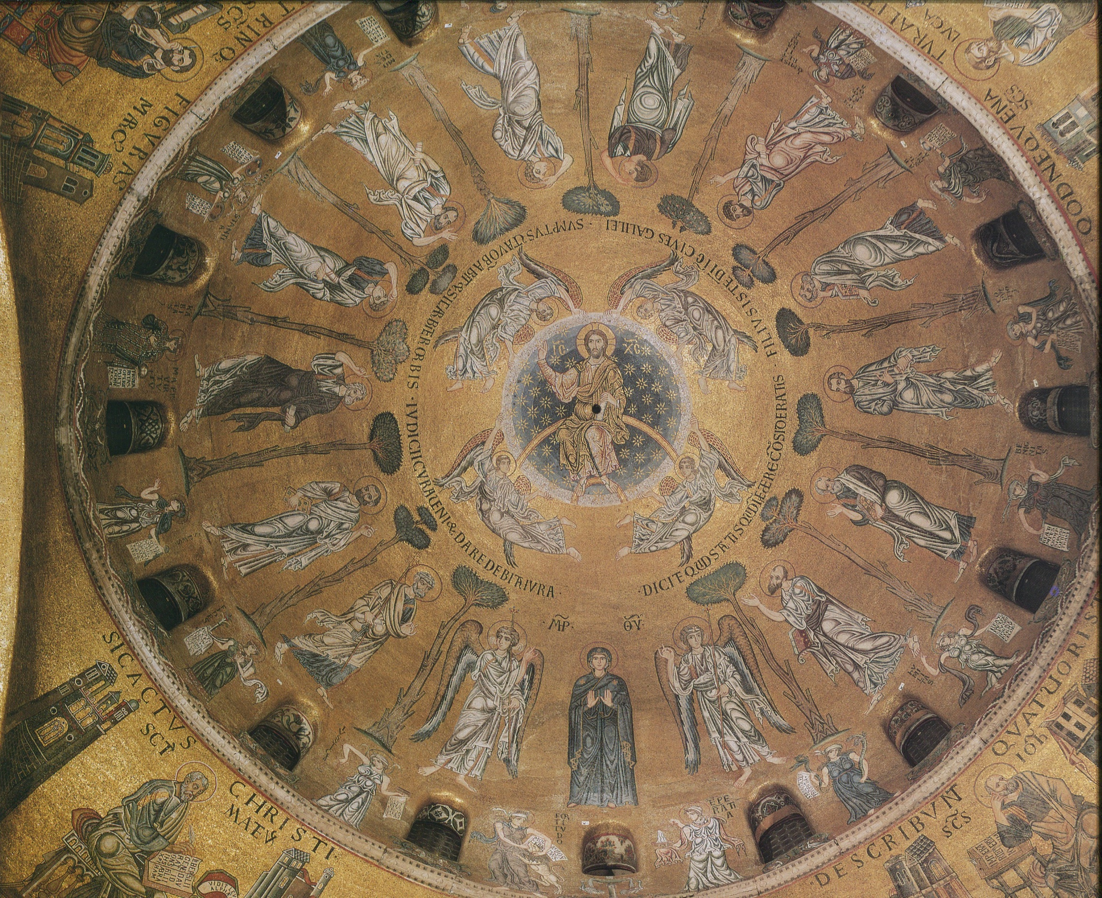

Slide 98
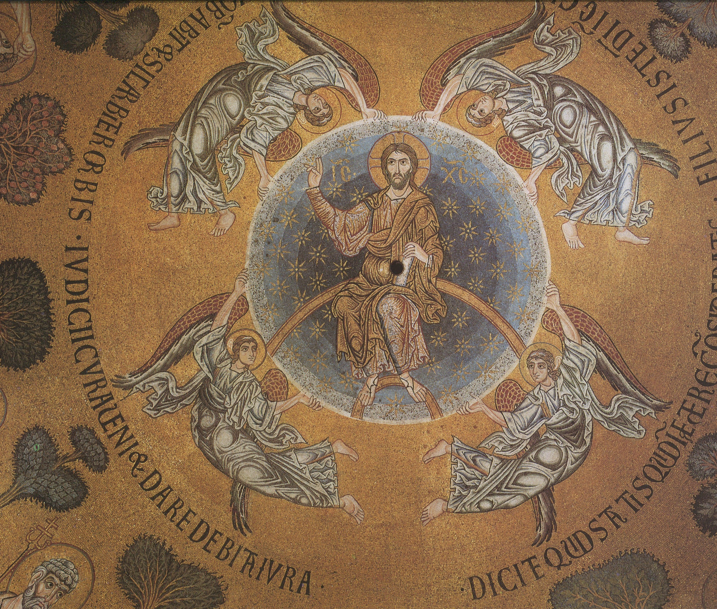

Slide 99
Ascension
12 apôtres
16 vertus
Évangiles ouverts
fleuves
Passion
Résurrection

Slide 100
Cycle marial
Guérisons

Slide 101
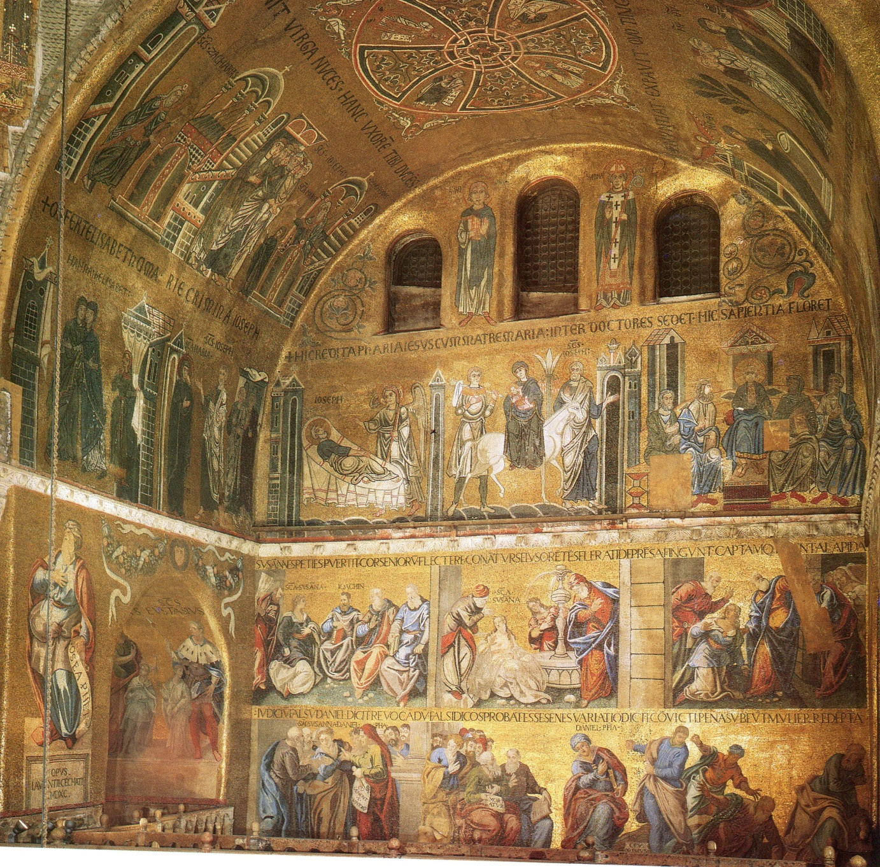

Slide 103
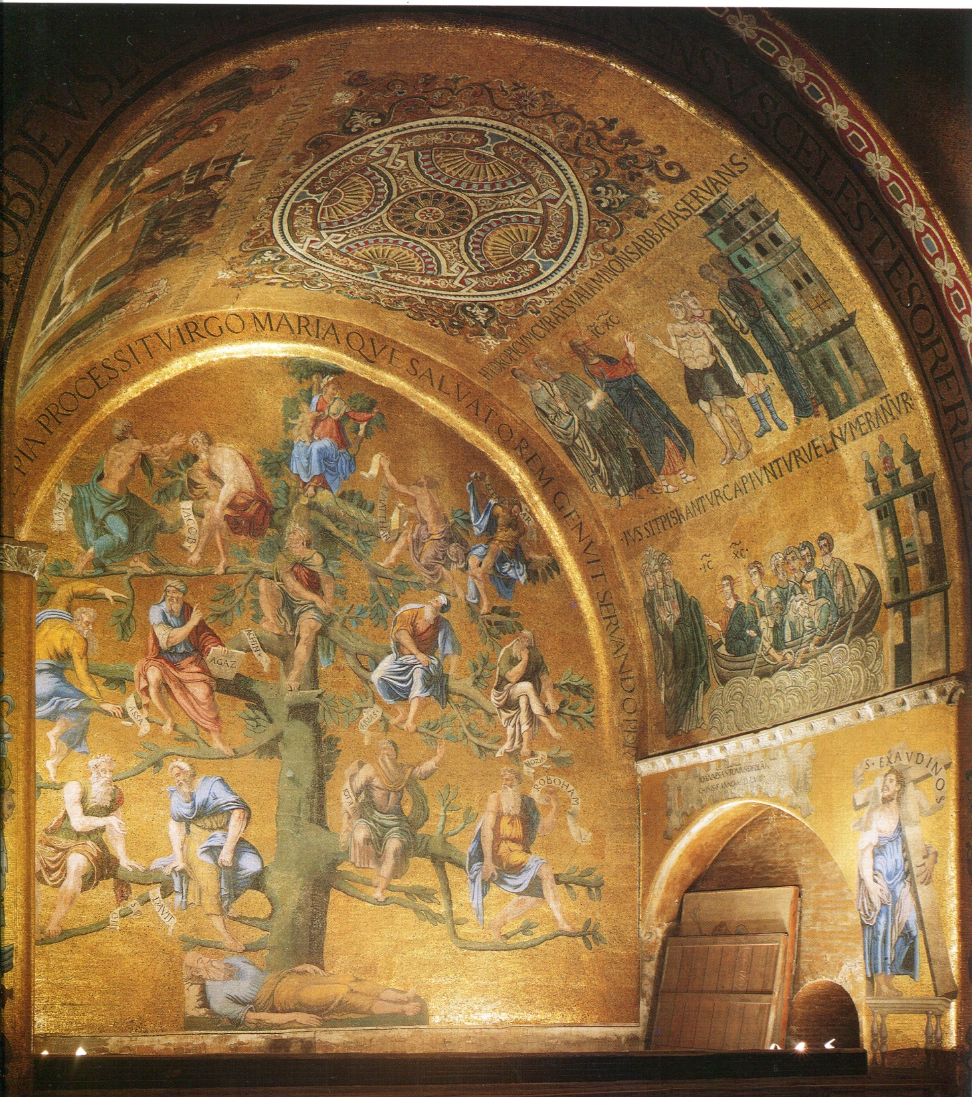

Slide 106
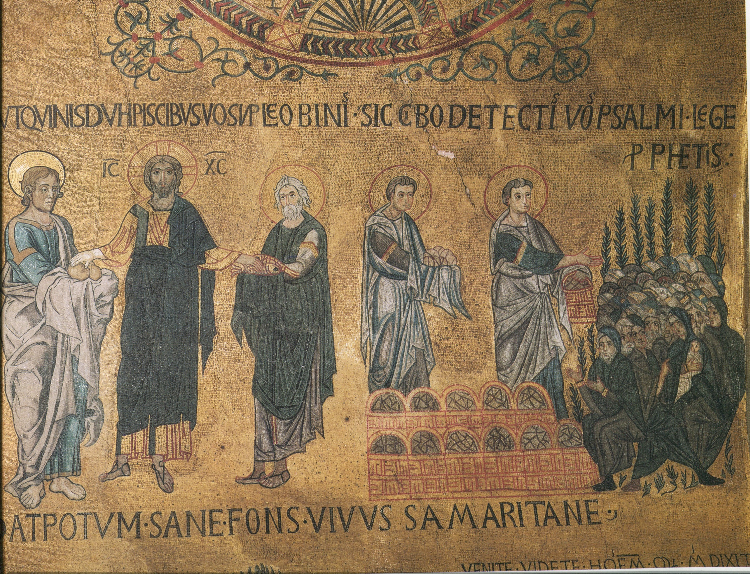

Slide 107
Pentecôte
Les 12 avec Marie
16 peuples du monde
4 anges
Histoires des apôtres

Slide 108
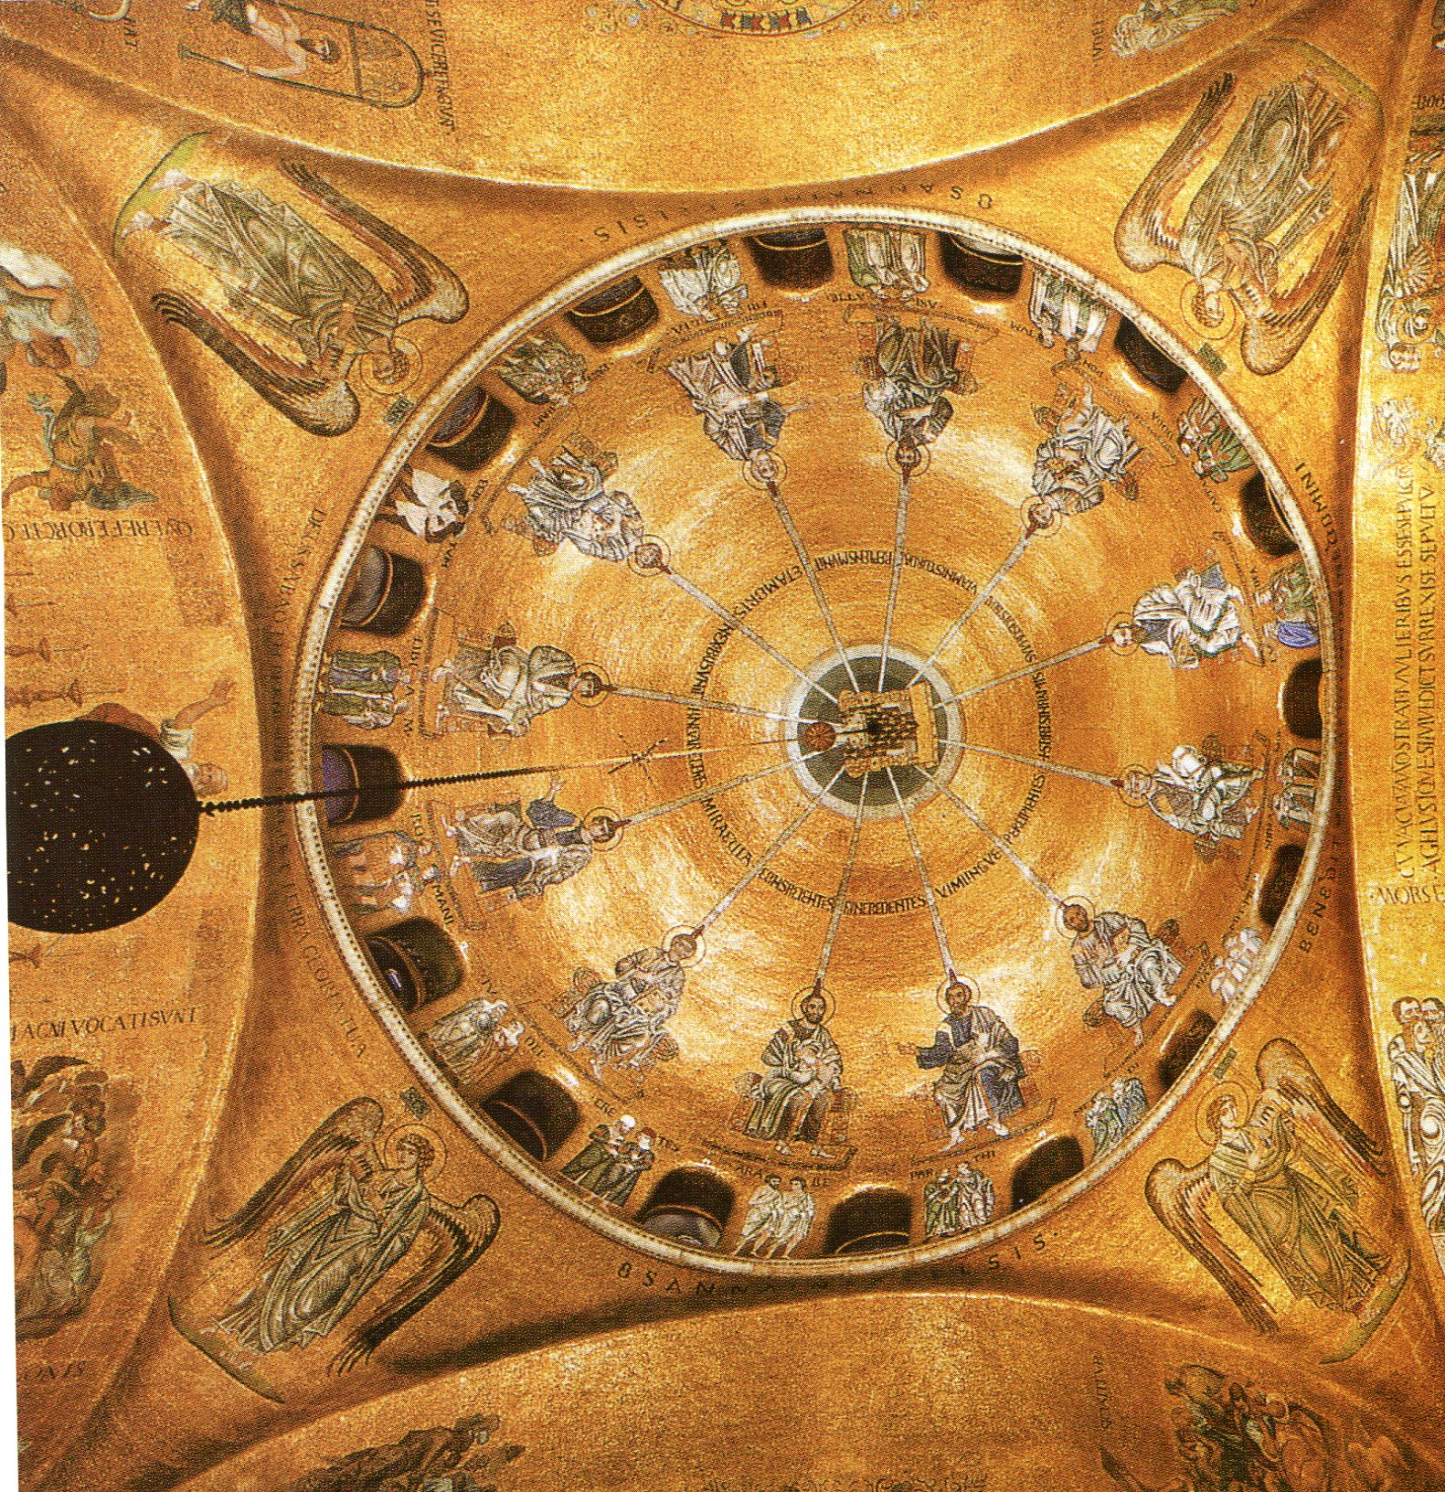

Slide 109
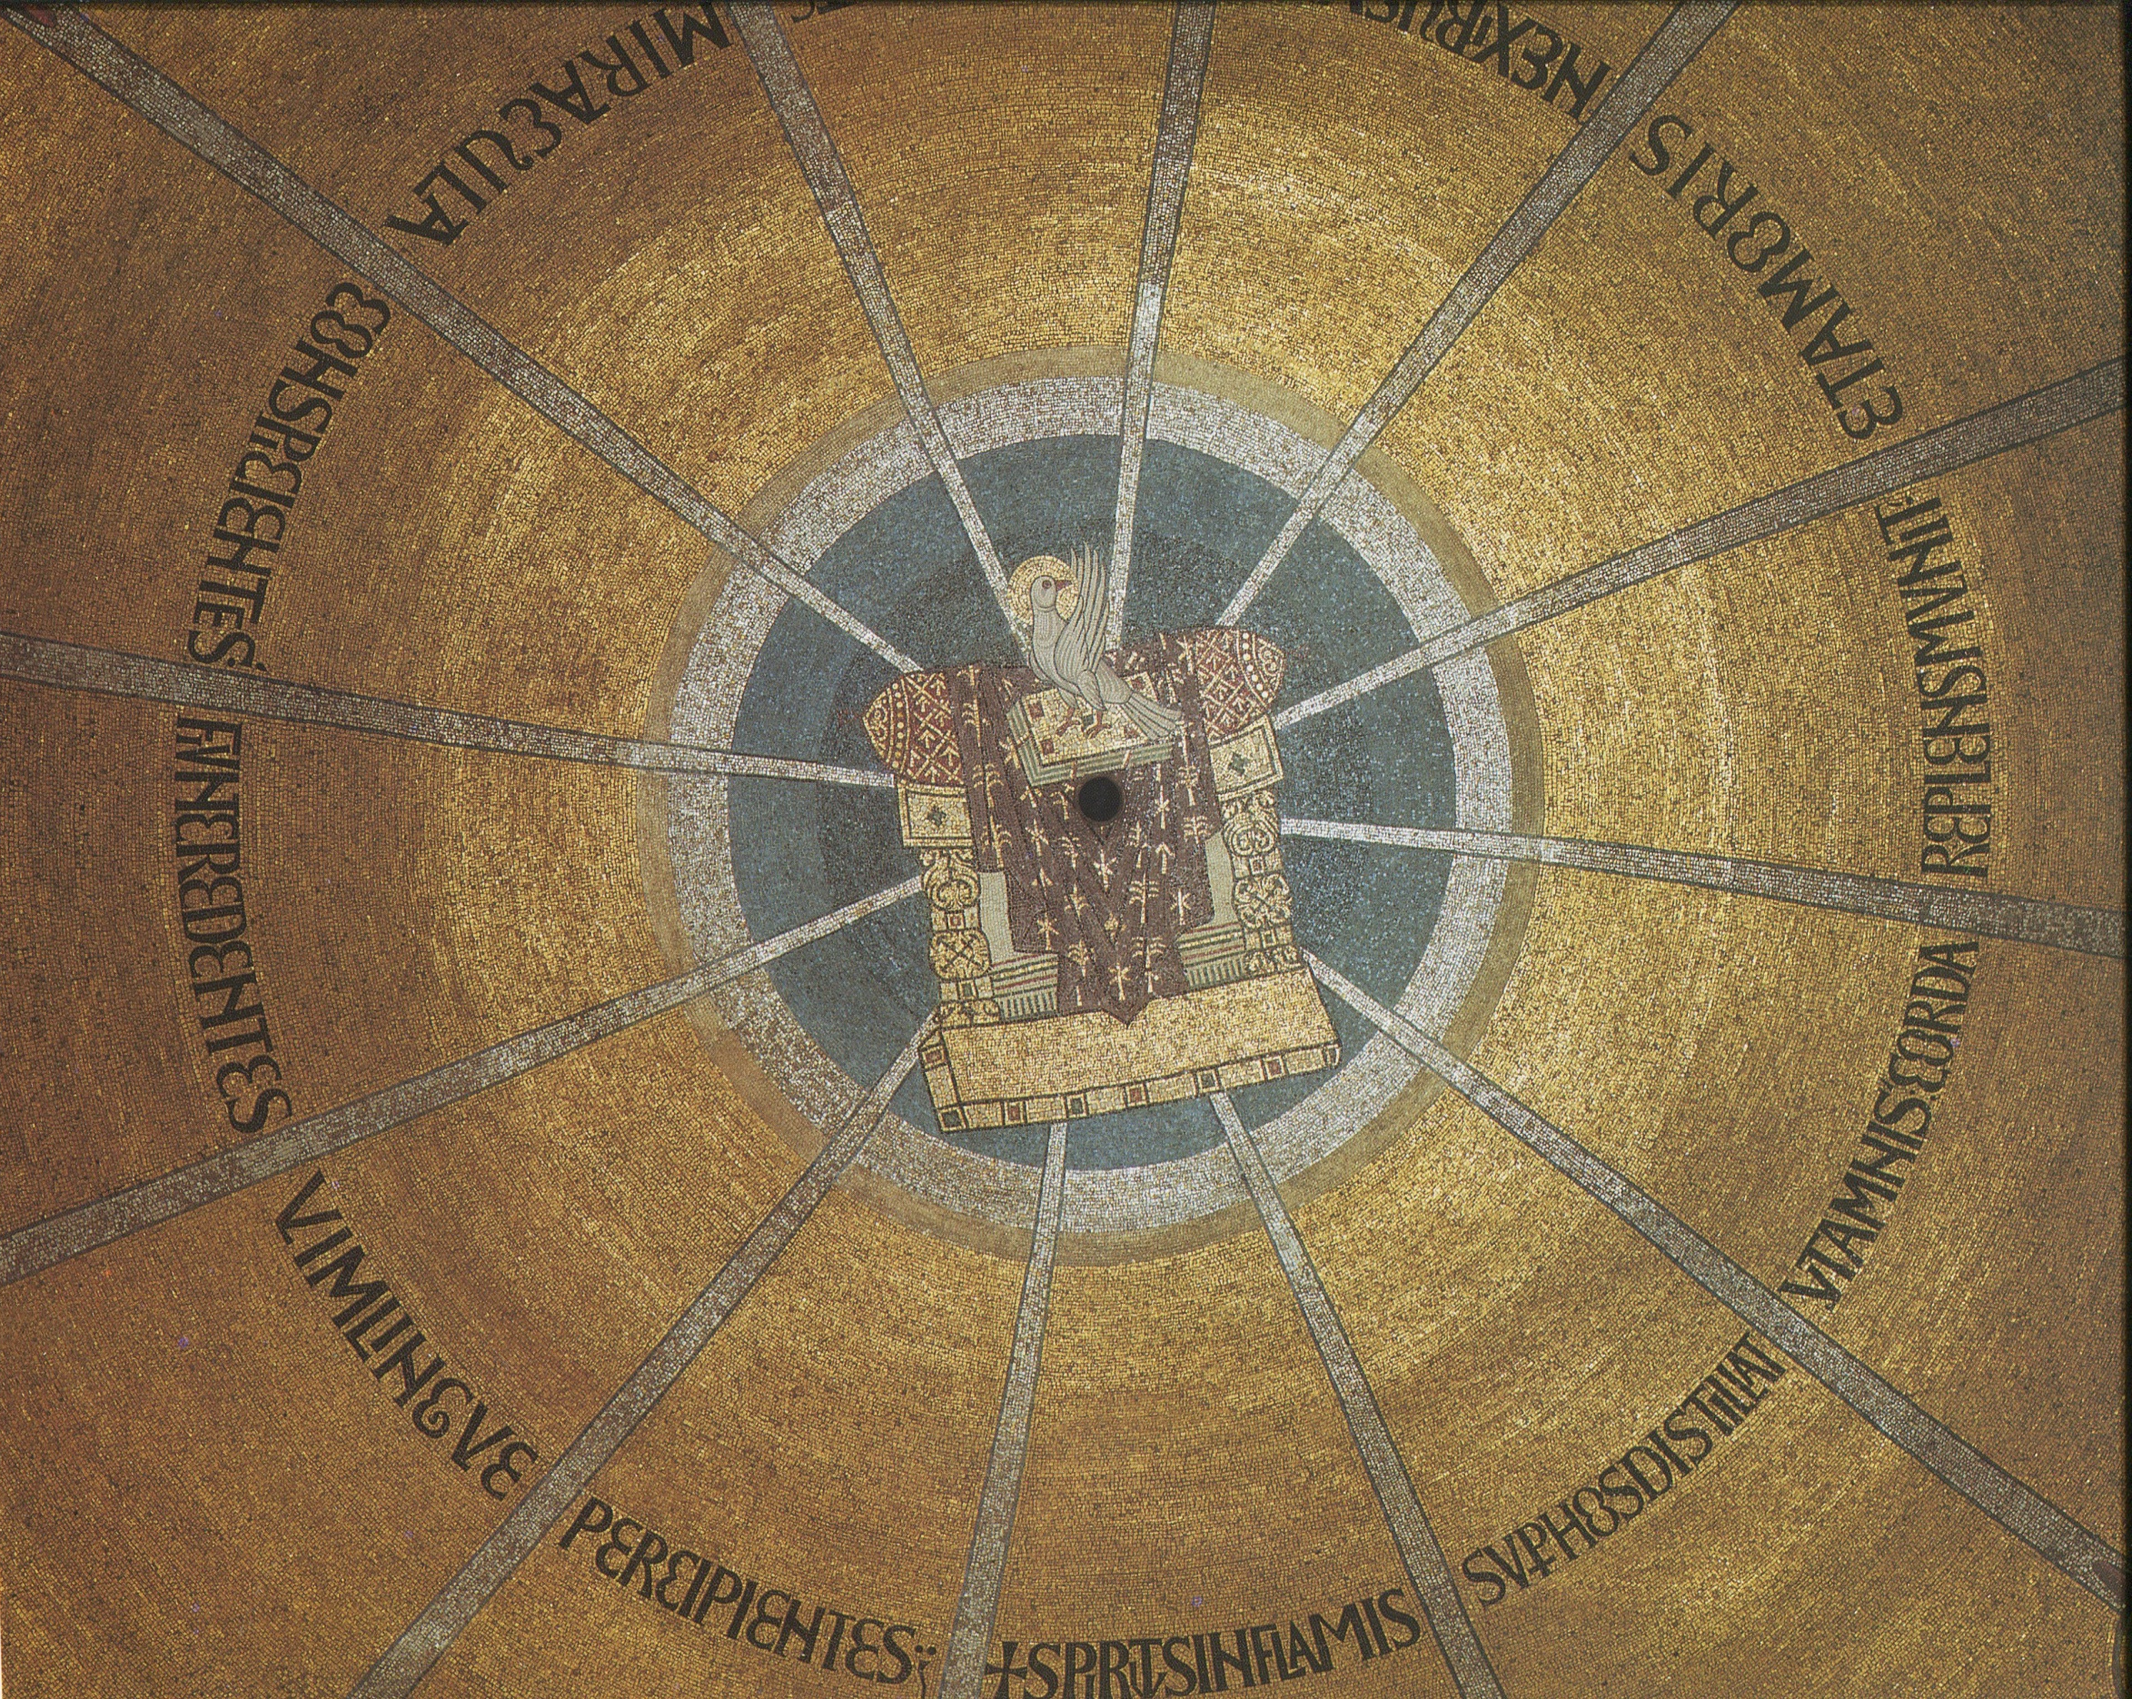

Slide 110
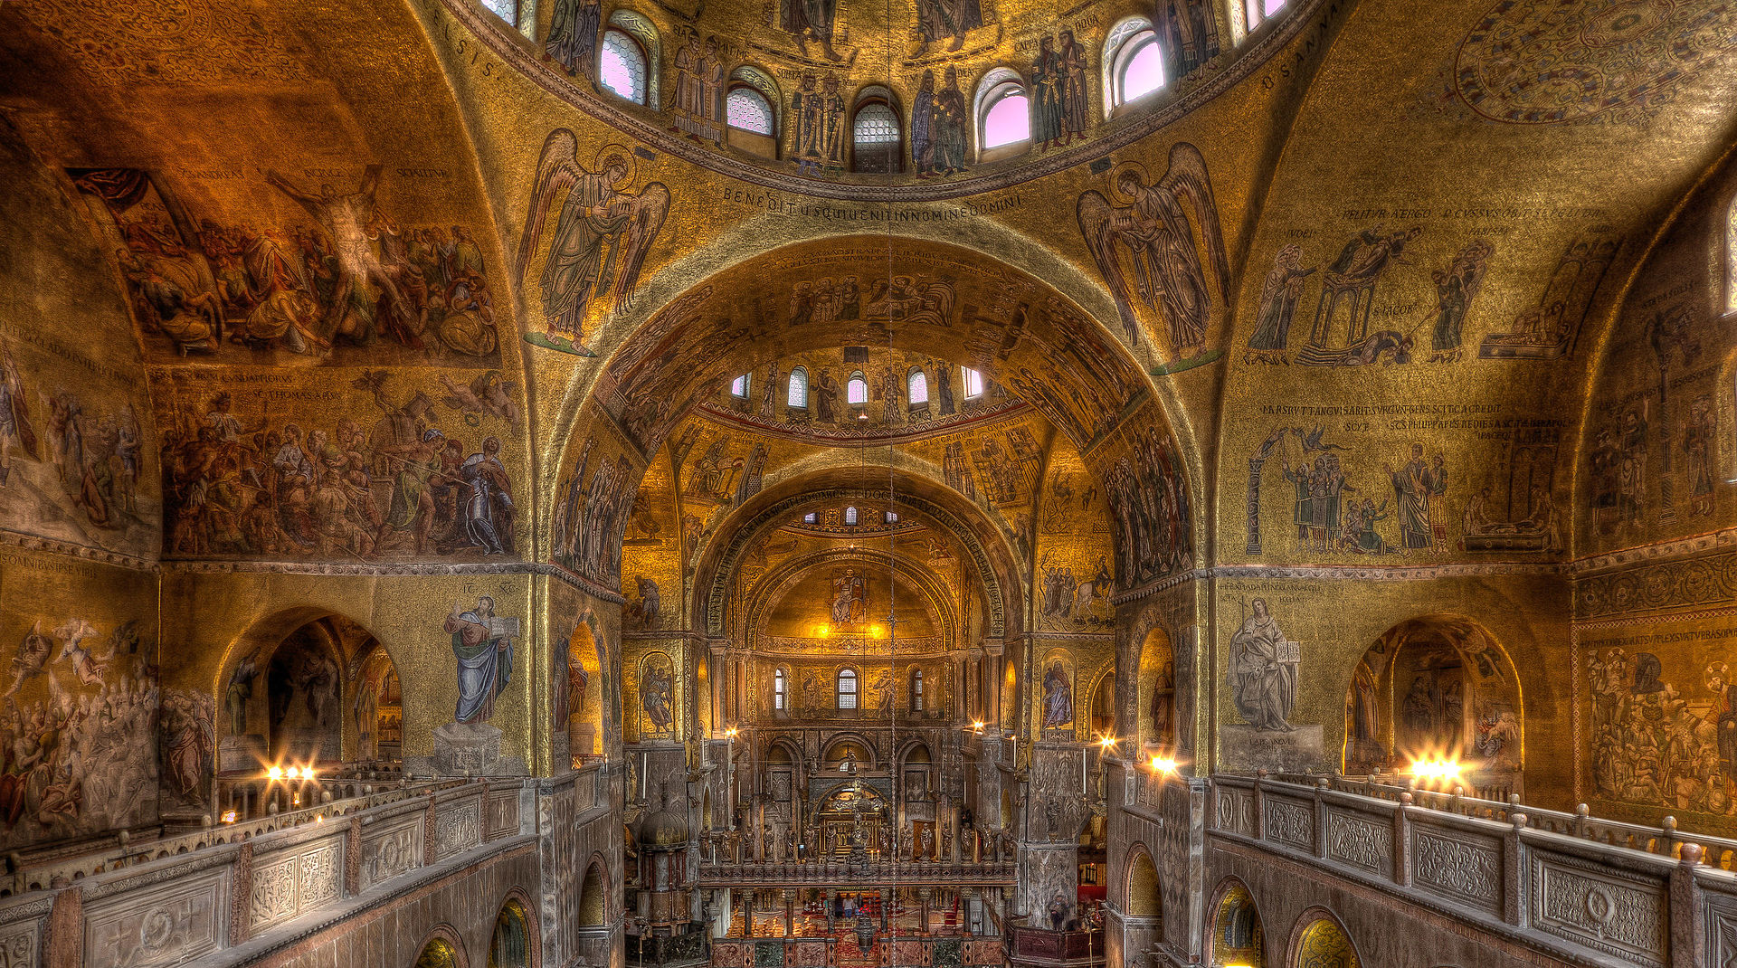

Slide 111
Le Logos éternel
Christ Emmanuel
Marie et 13 prophètes
4 symboles
évangéliques,
livres clos
Incarnation

Slide 112
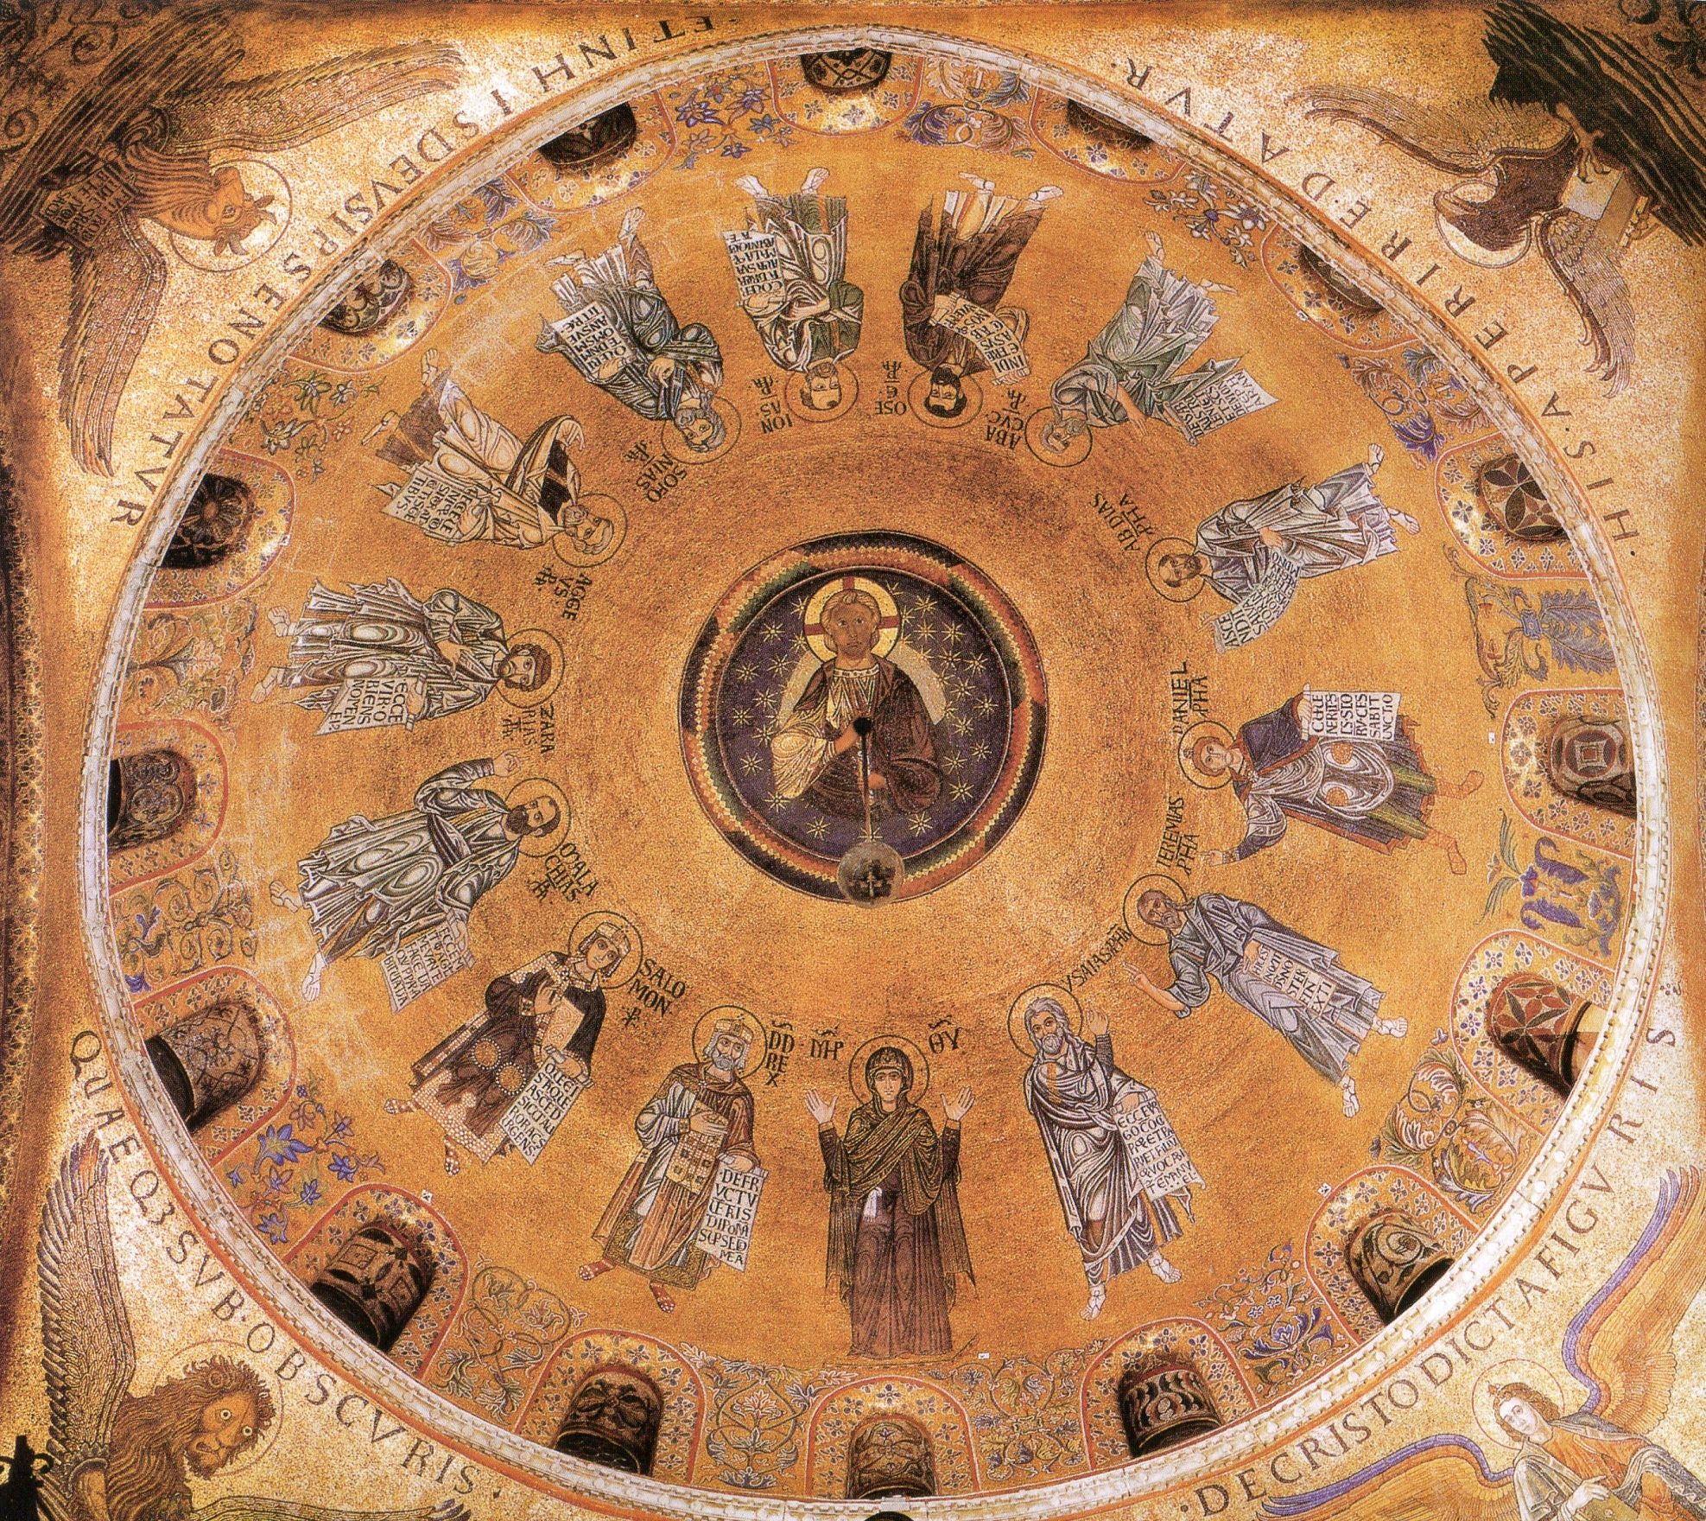

Slide 113
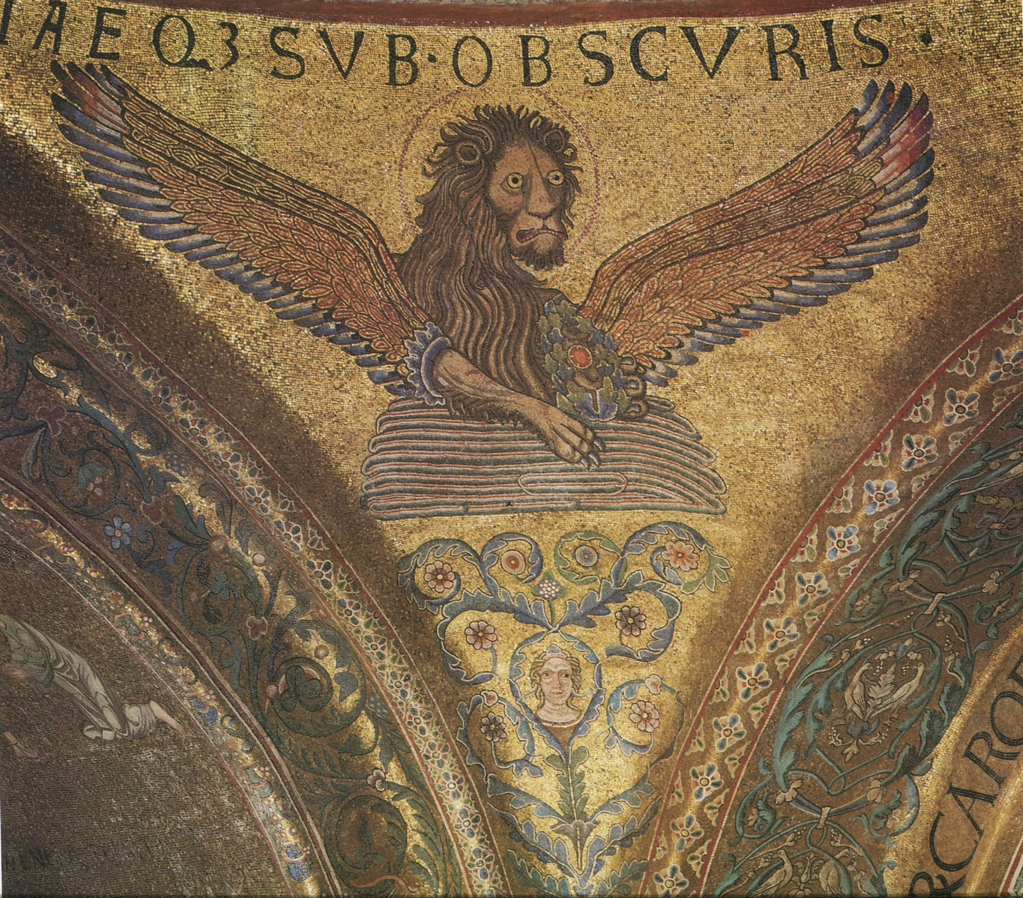

Slide 114
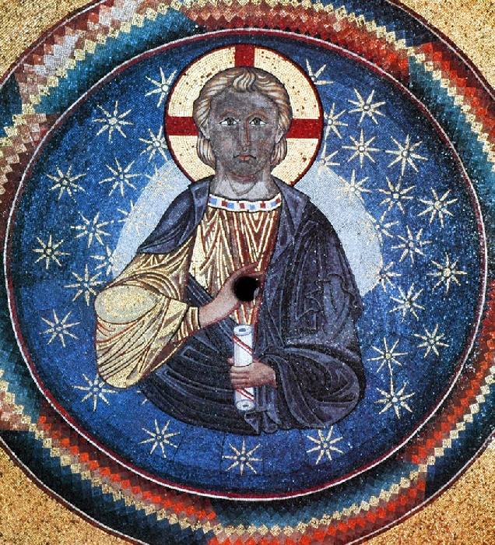

Slide 115
